Slide 1
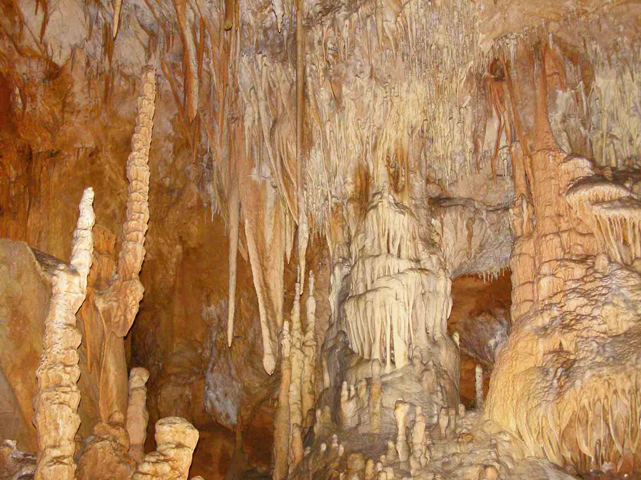

THE DOMICA
caVE
SLOVakia

Slide 2





THE DOMICA
caVE
Domica Mağarasi
Domica grottan
Slovakien
Slovakya
A Domicai-barlang
Caverna Domica
Szlovákia
Domica-Höhle
Eslovaquia
Peştera Domica
Slowakei
Grotte Domica
Slovacia
The Domica Cave
Slovaquie
Σπήλαιο Domica
Slovakia
La grotta di Domica
Jaskyňa Domica
Slovacchia
Σλοβακία
Slovensko
Caverna Domica
Jaskinia Domica
Пещера Домица
מערת Domica
Słowacja
De grot Domica
Eslováquia
Словакия
סלובקיה
Slowakije

Slide 3




















SLOVAKIA
The Cave
Domica
GPS N 48°28‘40‘‘ E 20°28‘13‘‘

Slide 4
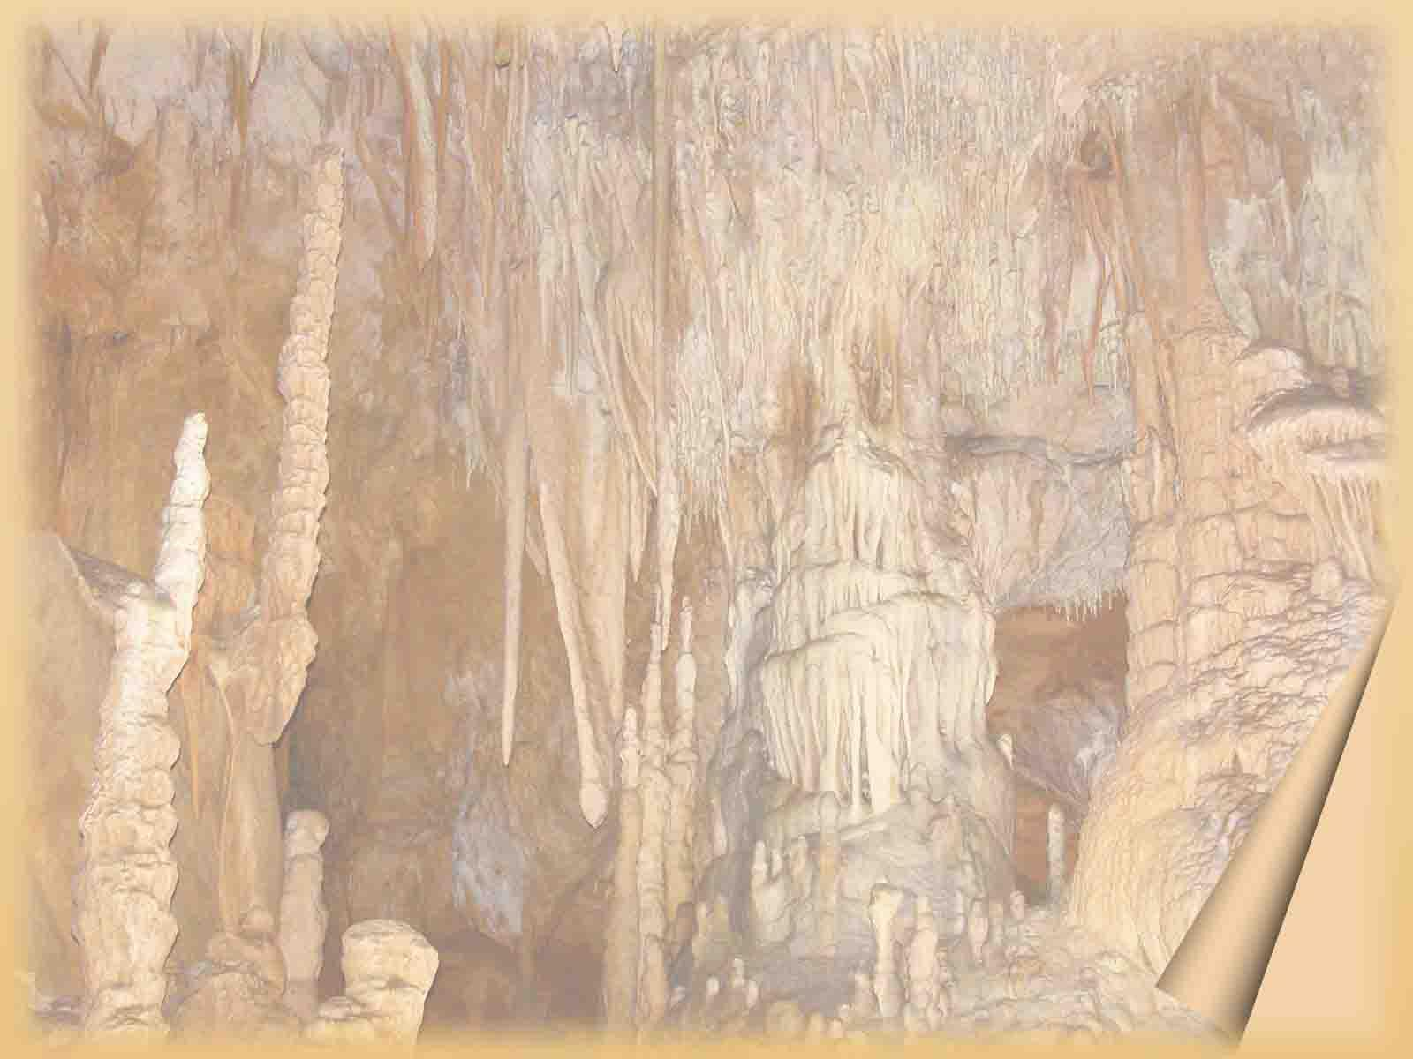



Jaskyňa Domica / Slovensko
Domica je najväčšia jaskyňa Slovenského krasu. Zaraďuje sa medzi jaskyne svetového významu. Je tiež významnou archeolo-gickou lokalitou. Jaskyňa bola obývaná už pred 5000 rokmi.
Bola objavená v roku 1926 Jánom Majkom a je časťou jaskynného komplexu, ktorý pokračuje až do jaskyne Baradla v Maďarsku.
Slovenská časť jaskyne je dlhá 5358 m, z ktorých je od roku 1932 sprístupnený prehliadkový okruh pre verejnosť v dĺžke 1315 m. Teplota v jaskyni je od 10,2 °C do 11,4 °C a vlhkosť 95 – 98 %.
Jaskyňa je zaradená na zoznam svetového dedičstva UNESCO od roku 1995.
Wikipedia
Hudba : Offenbach
Fotografie : súkromné
E-mail : pista2011@gmail.com
Zostavil : Steve
Rok : 2015

Slide 5
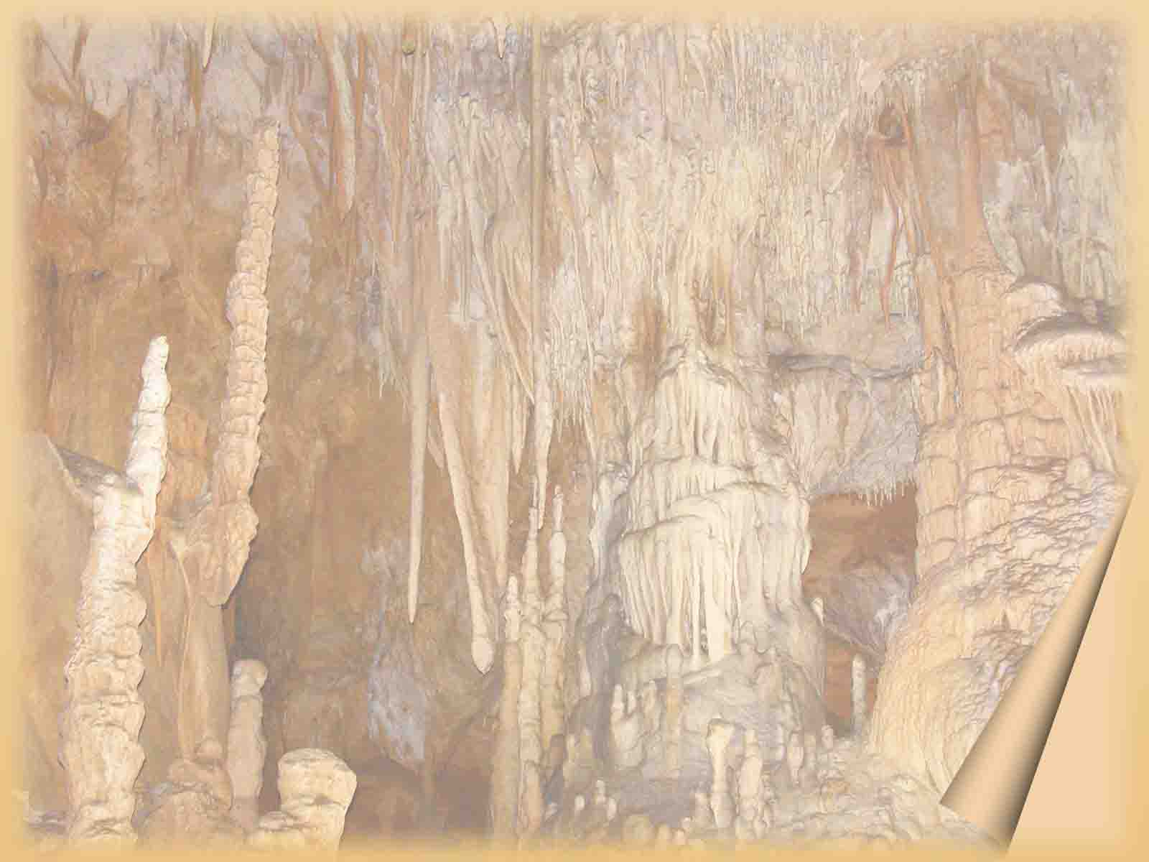
Domica Cave / Slovakia
Domica is the biggest cave in the Slovak Karst. It ranks among the caves of world importance. It is also an important archaeolo-gical site. The cave was already inhabited 5000 years ago.
It was discovered in 1926 by Ján Majko and it is a part of the cave complex that continues into the cave Baradla in Hungary.
Slovak part of the cave is 5358 m long, of which 1315 m is open to public guided tour since 1932. Cave temperature is from 10.2 °C to 11.4 °C and humidity of 95 – 98 %.
The cave is included in the UNESCO World Heritage list since 1995.
Wikipedia
Music : Offenbach
Photos : personal
E-mail : pista2011@gmail.com
Arranged by : Steve
Year : 2015

Slide 6
Caverna Domica / Eslovaquia
Domica es la cueva más grande en el Karst de Eslovaquia. Se encuentra entre las cuevas de importancia mundial. También es un importante sitio arqueológico. La cueva estuvo habitada hace 5000 años.
Fue descubierta en 1926 por Ján Majko y es una parte del complejo de cuevas que continúa en la cueva Baradla en Hungría.
La parte eslovaca de la cueva es de 5.358 m de longitud, de los cuales 1.315 m están abiertas a visitas públicas guiadas desde 1932. La temperatura de la cueva es de 10.2 °C a 11.4 °C y una humedad del 95-98 %.
La cueva está incluido en la lista del Patrimonio Mundial de la UNESCO desde 1995.
Wikipedia
Música : Offenbach
Fotos : privadas
E-mail : pista2011@gmail.com
Selección : Steve
Año : 2015

Slide 7
Grotte Domica / Slovaquie
La grotte Domica est la plus grande grotte connue par ses avec concrétions calcaires trouvée dans le karst de Slovaquie. Elle a renoméee mondiale en étant en même temps une site archéologique importante. La grotte était habitée il y a 5000 ans.
Elle fut découverte en 1926 par Ján Majko et constitue un complexe caverneux qui est relié avec la grotte Baradla en Hongrie.
La partie slovaque est 5358 m longue, dont 1315 m sont ouverts au public depuis 1932. La température intérieure dans la grotte est de 10,2 °C à 11,4 °C avec l’humidité de 95 – 98 %.
La grotte est classée patrimoine mondial par l’UNESCO depuis 1995.
Wikipedia
Musique : Offenbach
Images : privés
E-mail : pista2011@gmail.com
Arrange par : Steve
Année : 2015

Slide 8
Domica-Höhle / Slowakei
Die Domica-Höhle ist die größte Tropfsteinhöhle im Slowakischen Karst. Sie zählt zu den weltberühmtesten Höhlen und gilt zugleich als wichtige archäologische Fundstätte. Die Höhle war schon vor 5000 Jahren bewohnt.
Sie wurde in 1926 von Ján Majko entdeckt und bildet ein gemeinsames System mit der Aggetekhöhle (Baradla) in Ungarn.
Der slowakische Teil der Höhle hat eine Gesamtlänge von 5358 m, wovon 1315 m der Öffentlichkeit seit 1932 zugänglich sind. Die Innentemperatur der Höhle beträgt 10.2 °C bis 11.4 °C und die Luftfeuchtigkeit 95 – 98 %.
Die Tropfsteinhöhle wurde in 1995 zu UNESCO World Heritage erklärt.
Wikipedia
Musik : Offenbach
Fotos : private
E-mail : pista2011@gmail.com
Kompilierung : Steve
Jahr : 2015

Slide 9
Caverna Domica / Eslováquia
Domica é a maior caverna no Karst Eslovaco. Ela figura entre as cavernas de importância mundial. É também um importante sítio arqueológico. A caverna já era habitada há 5000 anos.
Foi descoberta em 1926 por Ján Majko e é uma parte do complexo de cavernas que continua na caverna Baradla na Hungria.
A parte eslovaca da caverna tem 5.358 m de comprimento, dos quais 1.315 m estão abertos para visitação pública guiada desde 1932. A temperatura da caverna é de 10,2 °C a 11,4 °C e umidade de 95-98 %.
A caverna está incluída na lista de Patrimônio Mundial da UNESCO desde 1995.
Wikipedia
Música : Offenbach
Fotos : privadas
E-mail : pista2011@gmail.com
Organizado por : Steve
Ano : 2015

Slide 10
La grotta di Domica / Slovacchia
Domica è la più grande grotta del Carso slovacco. E' inserita tra le grotte di maggior importanza mondiale. È anche un importante sito archeologico. Tracce abitative nella grotta risultano già a 5000 anni fa.
Fu scoperta nel 1926 da Ján Majko e fa parte di un complesso di grotte che proseguono nelle grotte Baradla in Ungheria.
La parte di grotta Slovacca è lunga 5358 mt. Dal 1932 solo 1315 mt sono aperti al pubblico con visita guidata; la temperatura nella grotta varia da 10,2 °C a 11,4 °C con una umidità del 95-98 %.
Dal 1995 la grotta è inclusa nella lista del patrimonio mondiale UNESCO.
Wikipedia
Música : Offenbach
Foto : private
E-mail : pista2011@gmail.com
Selezione : Steve
Anno : 2015

Slide 11
A Domicai csepkőbarlang / Szlovákia
A Domicai-barlang a Szlovák-karszt legismertebb és leg-hosszabb barlangja. Egyben jelentős régészeti lelőhely is amely már 5000 évvel ezelőtt lakott volt.
A barlangot 1926-ban Ján Majko fedezte fel és része egy barlangrendszernek, amely a Magyarországi Baradla-barlanggal folytatódik.
A barlang szlovák része 5358 m hosszú, amiből 1932-től 1315 m látogatható a nagyközönség számára. A barlang léghőmérséklete 10,2 °C - 11,4 °C fok és a relatív páratartalma 95 – 98 %.
A Domicai-barlang 1995-ben a világ természeti örökségének UNESCO jegyzékere is felkerült.
Wikipedia
Zene : Offenbach
Fotók : privát
E-mail : pista2011@gmail.com
Összeállította: Steve
Év : 2015

Slide 12
Peştera Domica / Slovacia
Domica este cea mai mare peşteră din zona carstică slovacă, clasându-se printre peşterile de importanţă mondială. Aici se află şi un important sit arheologic care conţine urme de locuire umană din mileniul trei î.e.n.
Peştera a fost descoperită în anul 1926 de către Ján Majko şi este o parte a complexului carstic care se continuă pînă la peştera Baradla din Ungaria.
Partea slovacă din peşteră este de 5.358 m lungime, din care din 1932 este deschis publicului un traseu ghidat în lungime de 1315 m. Temperatura interioară oscilează între 10,2 °C şi 11,4 °C, iar umiditatea este de 95-98 %.
Peştera este inclusă în lista Patrimoniului Mondial UNESCO din anul 1995.
Wikipedia
Muzica : Offenbach
Fotografii : personale
E-mail : pista2011@gmail.com
Montaj : Steve
Data : 2015

Slide 13
De grot Domica / Slowakije
Domica is de grootste grot in de Slowaakse Karst. Het behoort tot de grotten van de wereld belang. Het is ook een belangrijke archeologische site. De grot werd al 5000 jaar geleden bewoond.
Het werd ontdekt in 1926 door Ján Majko en het is een deel van de grot complex dat verder in de grot Baradla in Hongarije.
Slowaakse deel van de grot is 5.358 meter lang, waarvan sinds 1932 is open voor het publiek de rondleiding in de lengte 1.315 m. Cave temperatuur van 10,2 °C tot 11,4 °C en een luchtvochtigheid van 95-98 %.
De grot is opgenomen in de lijst van UNESCO werelderfgoed sinds 1995.
Wikipedia
Muziek : Offenbach
Foto : persoonlijk
E-mail : pista2011@gmail.com
Compilatie : Steve
Wijnoogst : 2015

Slide 14
Domica Mağarası / Slovakya
Domica Slovak Karst’ının en büyük mağarasıdır. Dünyadaki önemli mağaralar arasında sayılmaktadır. Ayrıca, önemli bir arkeolojik bölgedir. Mağarada 5000 yıl önce ikamet edilmiştir.
1926 yılında Ján Majko tarafından bulunmuştur. Mağara, bir mağara kompleksinin parçası olup, Macaristan’daki Baradla mağa-rası ile devam etmektedir.
Mağaranın Slovak kısmı 5358 m uzunluğundadır ve 1932 yılından beri 1315 metresi rehberli tur olarak halka açıktır. Mağara sıcaklığı 10.2 °C ile 11.4 °C ve nem % 95 - 98 arasındadır.
Mağara 1995 yılından itibaren UNESCO’nun World Heritage listesine dahil edilmiştir.
Wikipedia
Müzik : Offenbach
Fotoğraflar : özel
E-mail : pista2011@gmail.com
Düzenleyen : Steve
Yil : 2015

Slide 15
Domica grottan / Slovakien
Domica är den största grottan i Slovakiska karsten och tillhör grottor av världsbetydelse. Är också en viktig arkeologisk lokalitet. Grottan var bebodd redan 5000 år tidigare.
Den upptäcktes 1926 av Jan Majko och är en del av grottsystemet som fortsätter till Baradla grottan i Ungern.
Den slovakiska delen av grottan är 5358 m lång av vilka sedan 1932 är 1315 m tillgängliga som visningsrunda för allmänheten. Temperaturen i grottan är mellan 10,2 °C och 11,4 °C och fuktig-heten mellan 95 - 98 %.
Sedan 1995 finns grottan på UNESCO:s förtäckning av världsarvet.
Wikipedia
Musik : Offenbach
Foto : privat
E-post : pista2011@gmail.com
Sammanställt av : Steve
År : 2015

Slide 16
Пещера Домица / Словакия
Домица - самая крупная пещера Словацкого карста. Входит в список пещер мирового значения и является также важным местом археологических раскопок. Была заселена уже 5 000 лет назад.
Её обнаружил Ян Майко в 1926 году. Пещера является частью комплекса, который переходит в пещеру Барадла в Венгрии.
Словацкая часть пещеры имееет длину 5 358 м, из которых начиная с 1932 года общественности предоставляется экскурсия длиной в 1 315 м. Температура пещеры колеблется от 10,2 °С до 11,4 °С, влажность составляет 95-98 процентов.
С 1995 года пещера входит в список Всемирного наследия ЮНЕСКО.
Wikipedia
Музыка : Offenbach
Фотографии : частные
Э-почта : pista2011@gmail.com
Составил: Steve
Год : 2015 г.

Slide 17
מערת Domica\ סלובקיה
Domica היא המערה הגדולה ביותר בקארסט הסלובקי. היא מדורגת בין המערות החשובות בעולם. המערה נחשבת גם לאתר ארכיאולוגי חשוב. המערה הייתה מיושבת כבר לפני 5000 שנים.
היא התגלתה בשנת 1926 על ידי יאן Majko והיא חלק מקומפלקס מערות הממשיכות למערהBaradla בהונגריה.
החלק הסלובקי של המערה הוא באוך של 5358 מ ', אשר מ-1932 פתוח לסיורים מודרכים לציבור בחלקו באורך של 1,315מ'. טמפרטורת המערה היא מ10.2 ° Cעד 11.4 מעלות צלזיוס ולחות של 95-98%.
המערה כלולה ברשימת המורשת העולמית של אונסק"ו מאז 1995.
Wikipedia
מוסיקה : Offenbach
תמונות : פרטיות
אימייל : pista2011@gmail.com
סודר על ידי : Steve
שנה : 2015

Slide 18
Jaskinia Domica / Słowacja
Domica to największa jaskinia Krasu Słowackiego. Jest zaliczana do jaskiń znanych w skali cało światowej. Jest również znaczącym miejscem z punktu widzenia archeologicznego. Jaskinia ta była zamieszkana już przed 5000 lat.
Była odkryta w roku 1926 i jest częścią kompleksu jaskiń, który nawiązuje na jaskinię Baradla na Węgrzech.
Słowacka część jaskini ma długość 5358 m, z czego od roku 1932 została udostępniona do publicznego zwiedzania okrężna trasa o długości 1315 m. Temperatura w jaskini wynosi od 10,2 do 11,4 °C i wilgotność powietrza 95-98 %.
Jaskinia jest od roku 1995 zaszeregowana do spisu dziedzictwa światowego UNESCO.
Wikipedia
Muzyka : Offenbach
Fotografie : prywatne
E-mail : pista2011@gmail.com
Skompletował : Steve
Rok : 2015

Slide 19
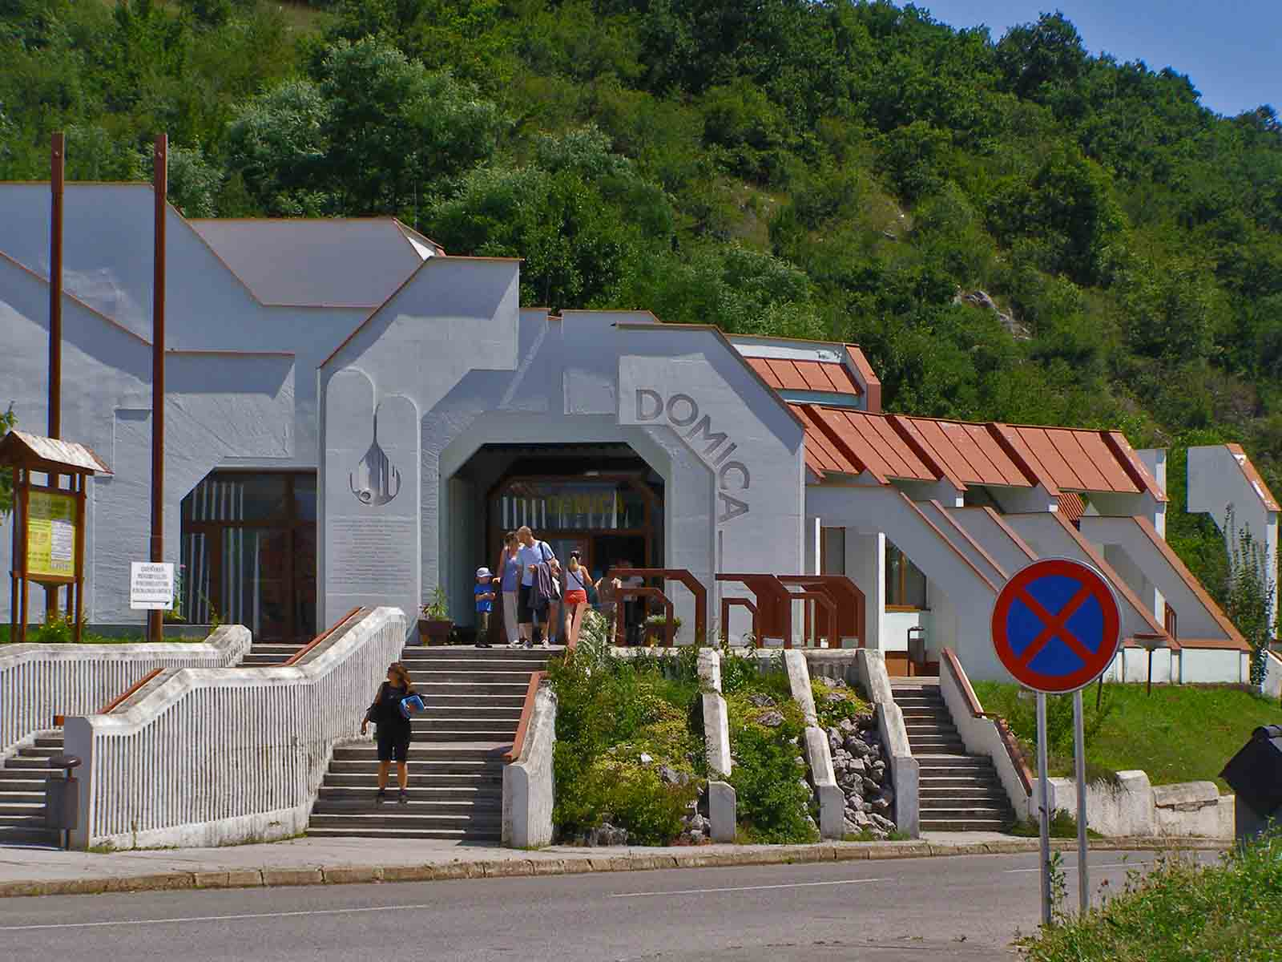

Slide 20
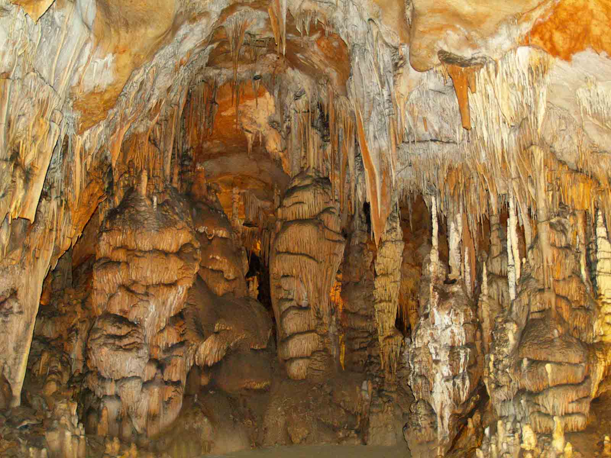

Slide 21
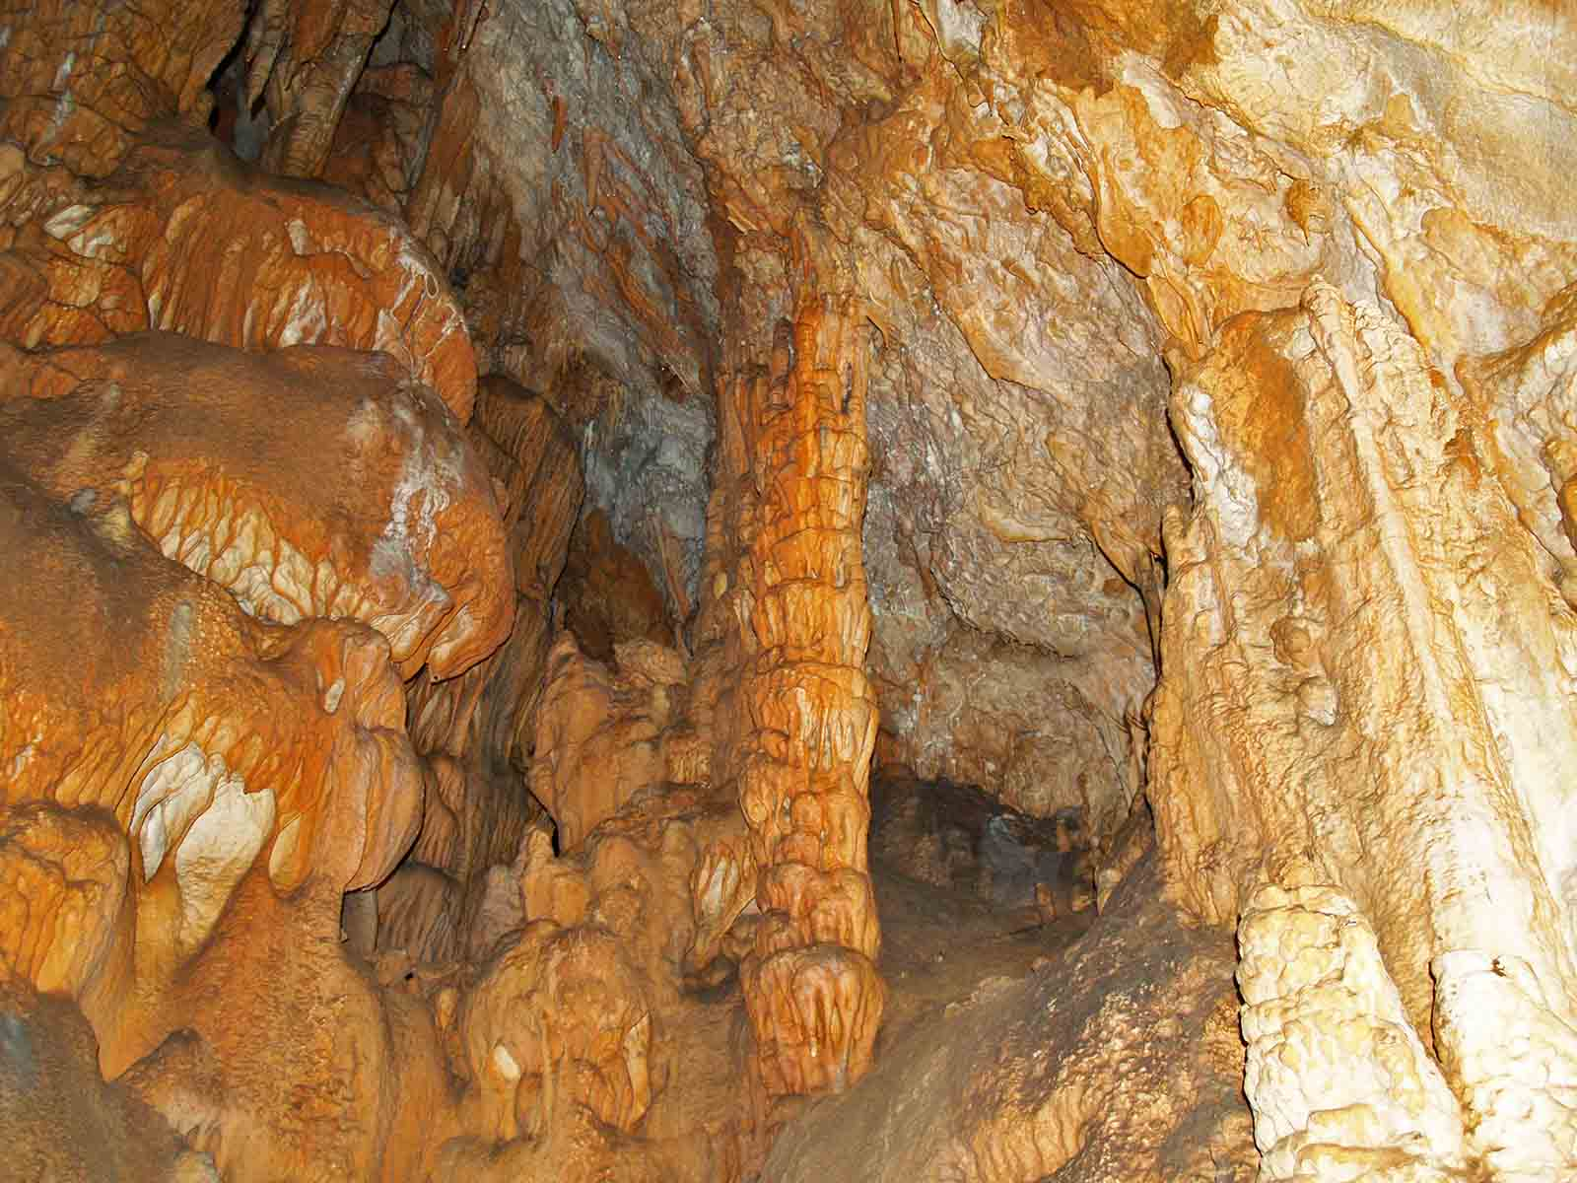

Slide 22
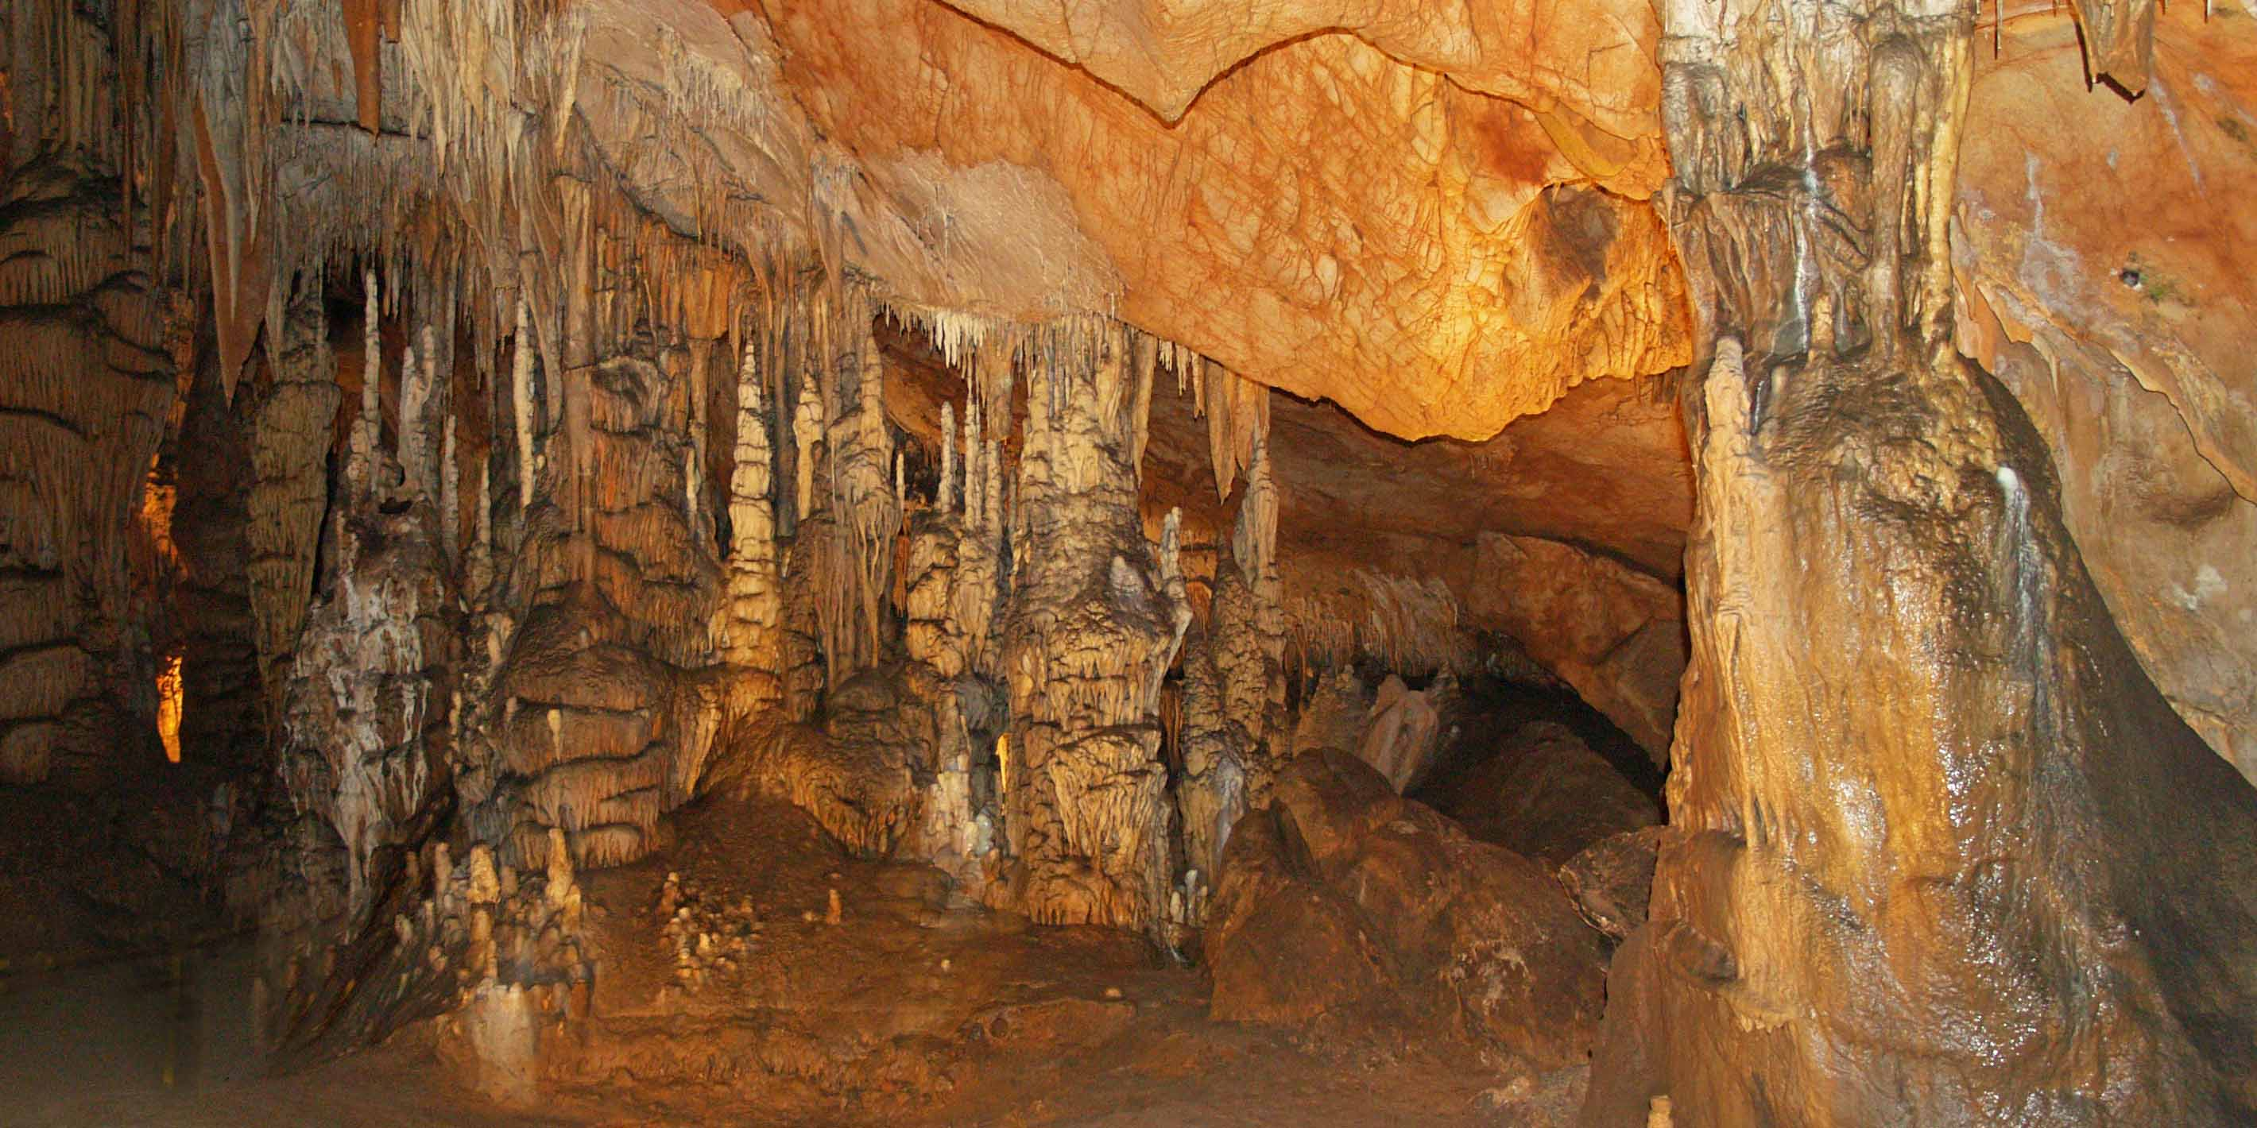

Slide 23
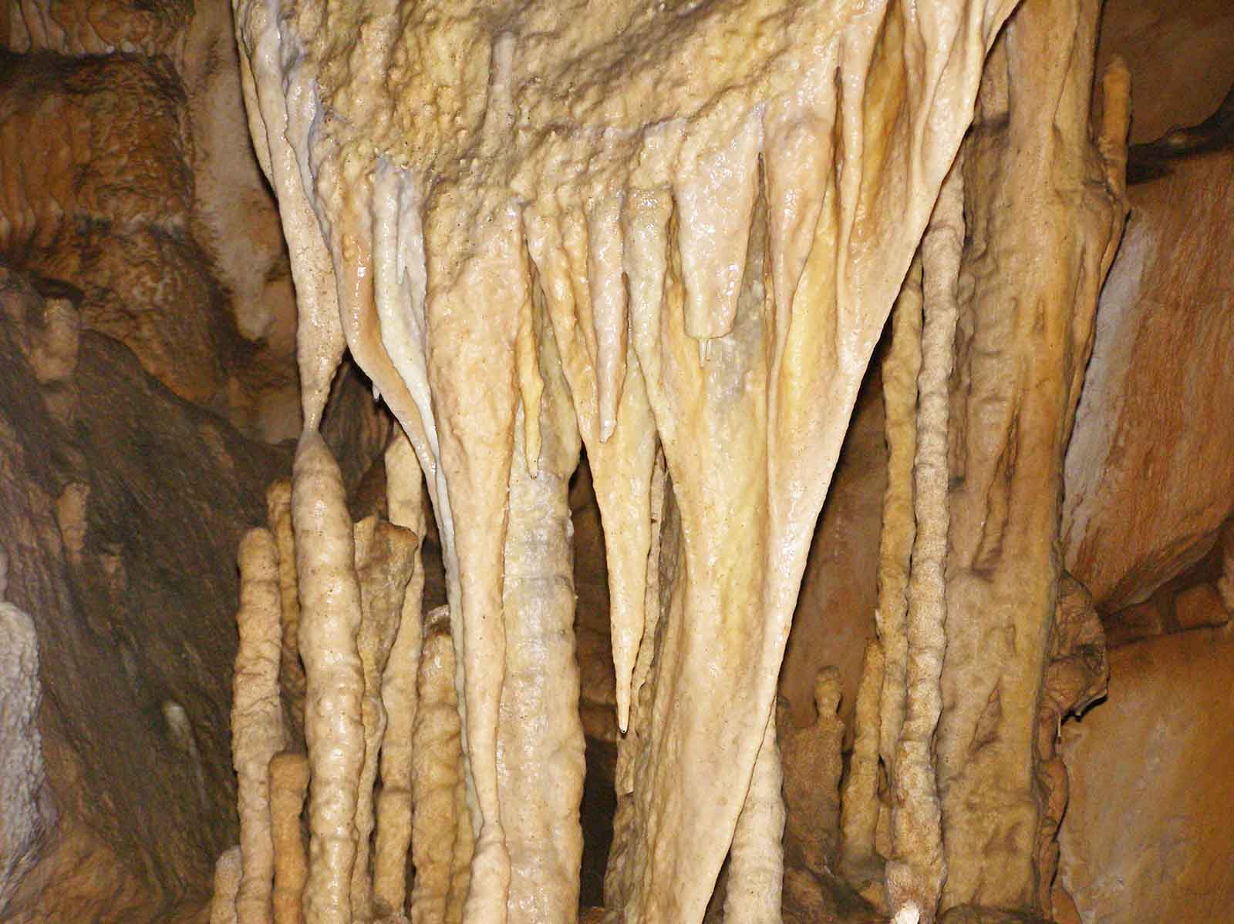

Slide 24
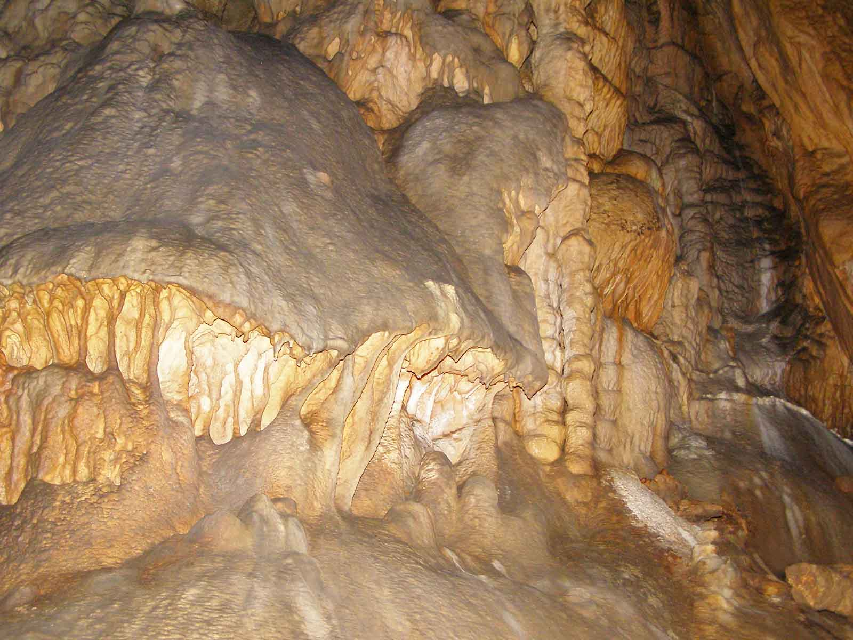

Slide 25
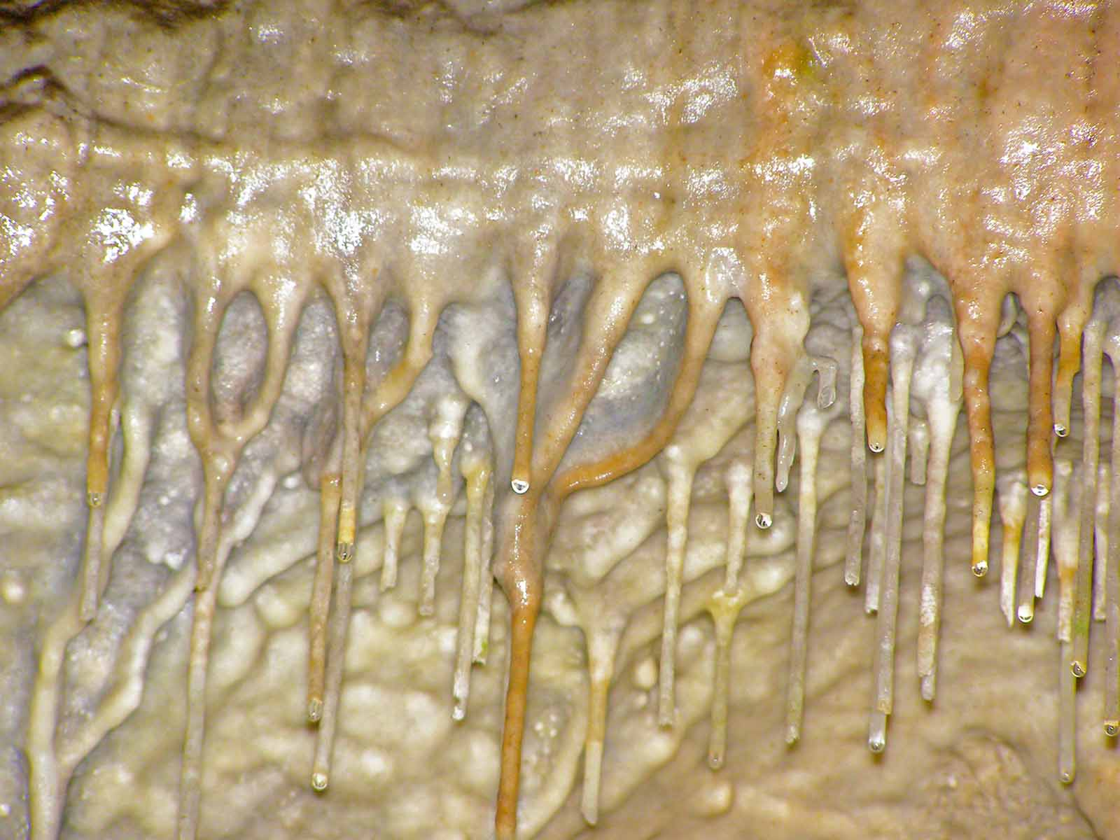

Slide 26
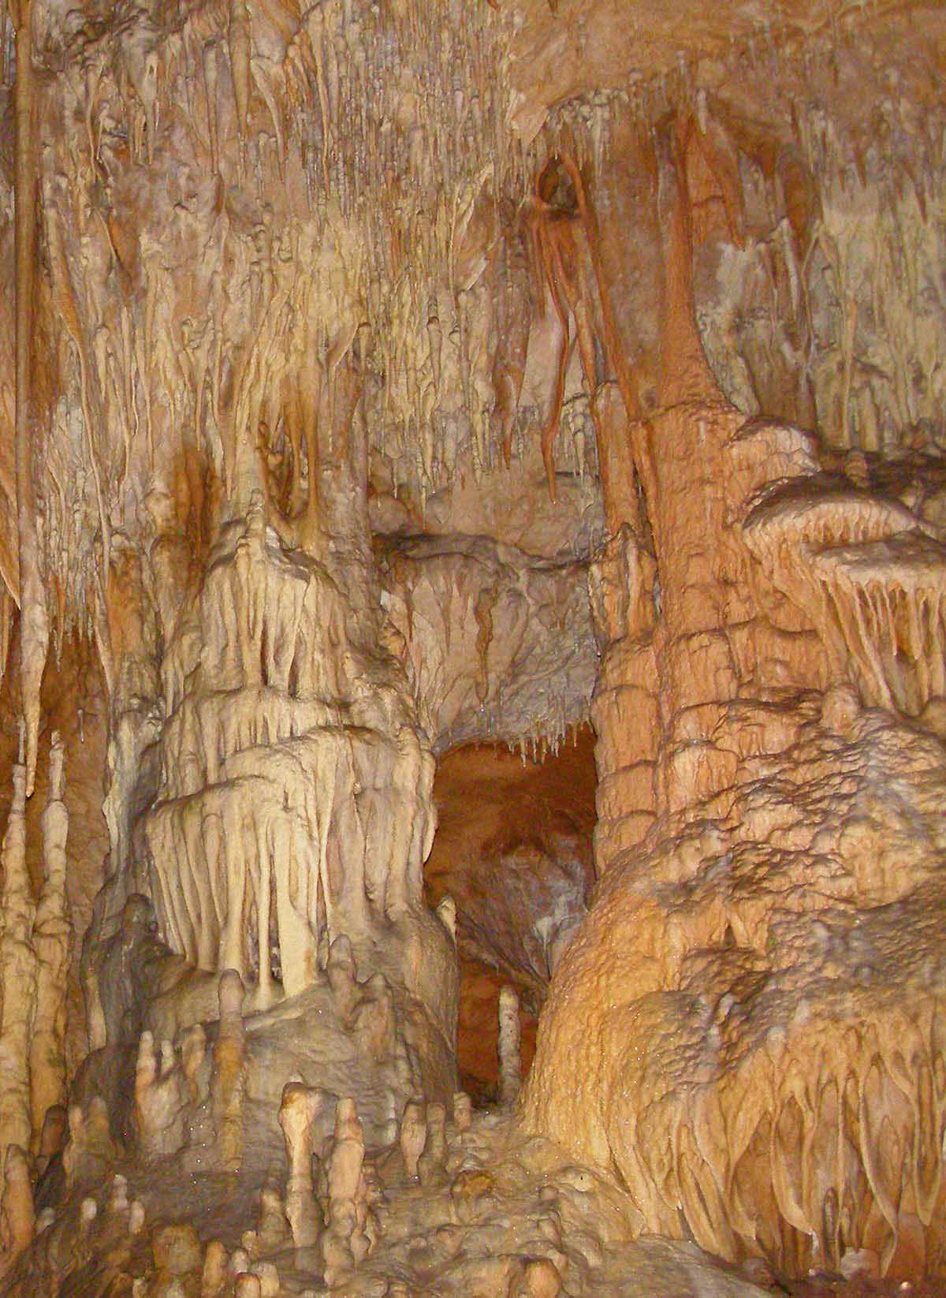

Slide 27

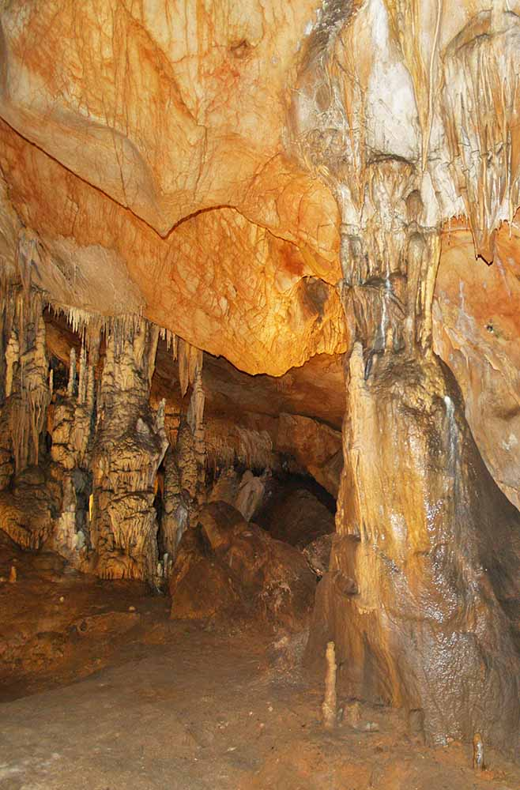
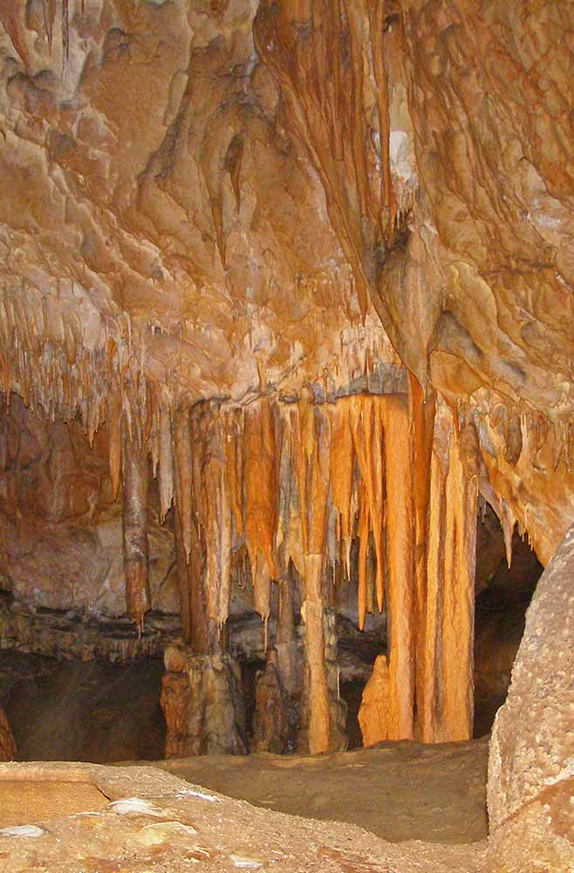

Slide 28
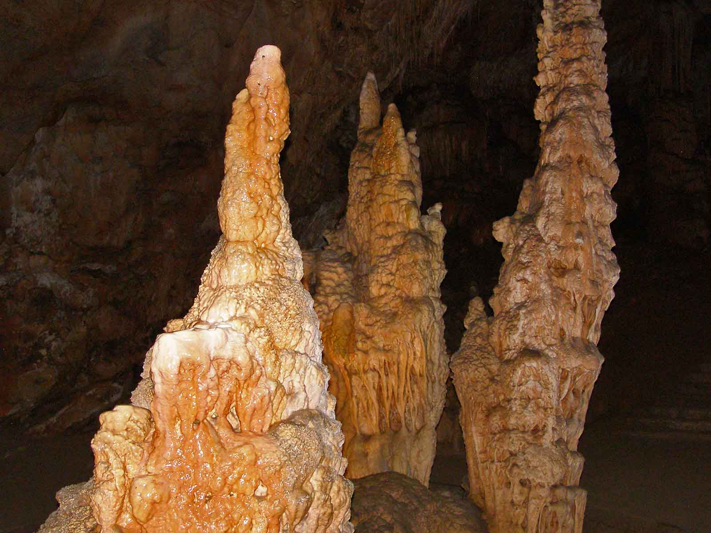

Slide 29
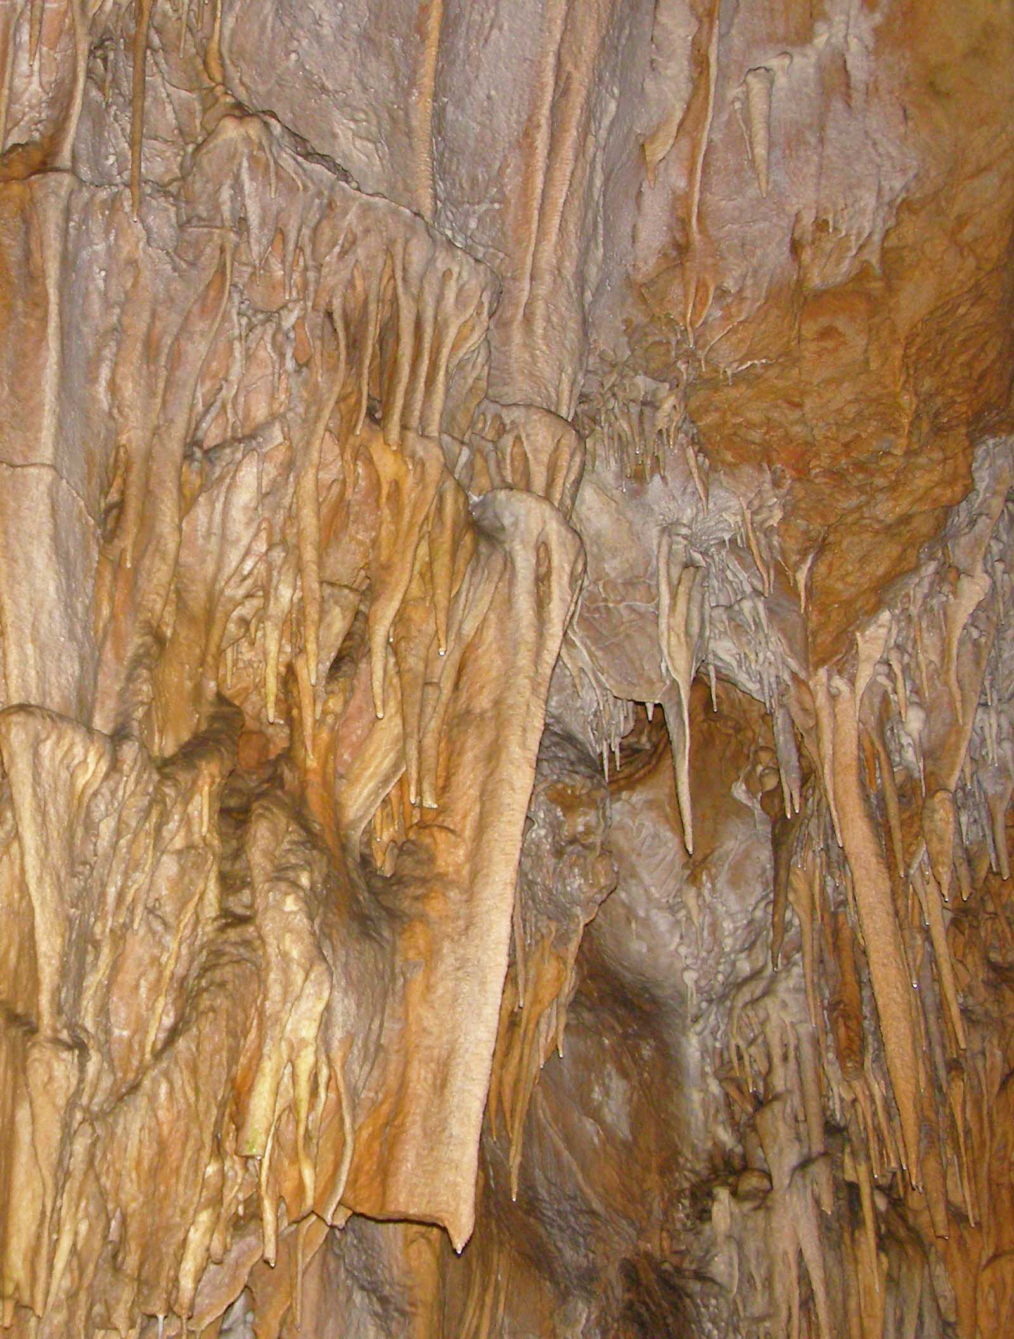

Slide 30
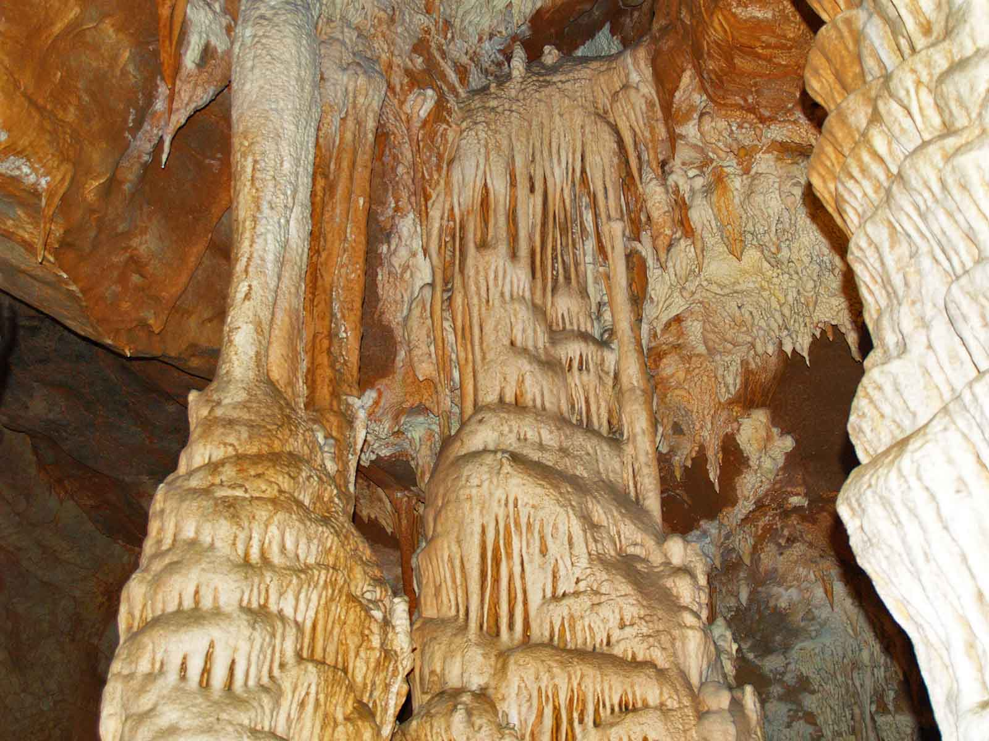

Slide 31
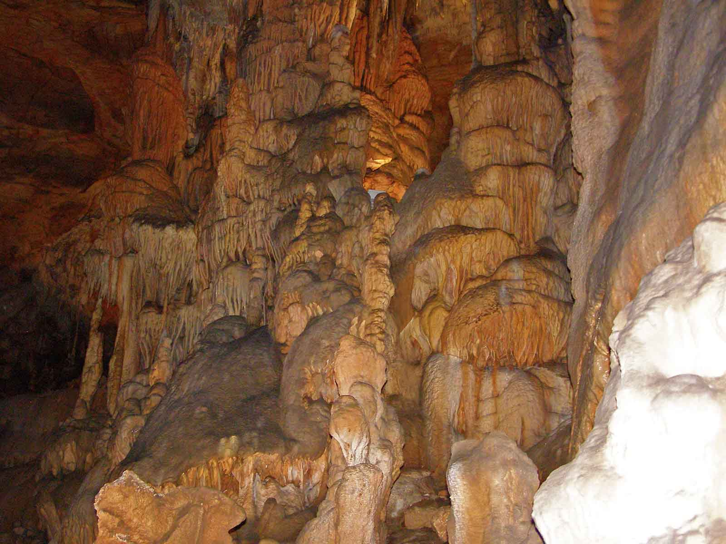

Slide 32
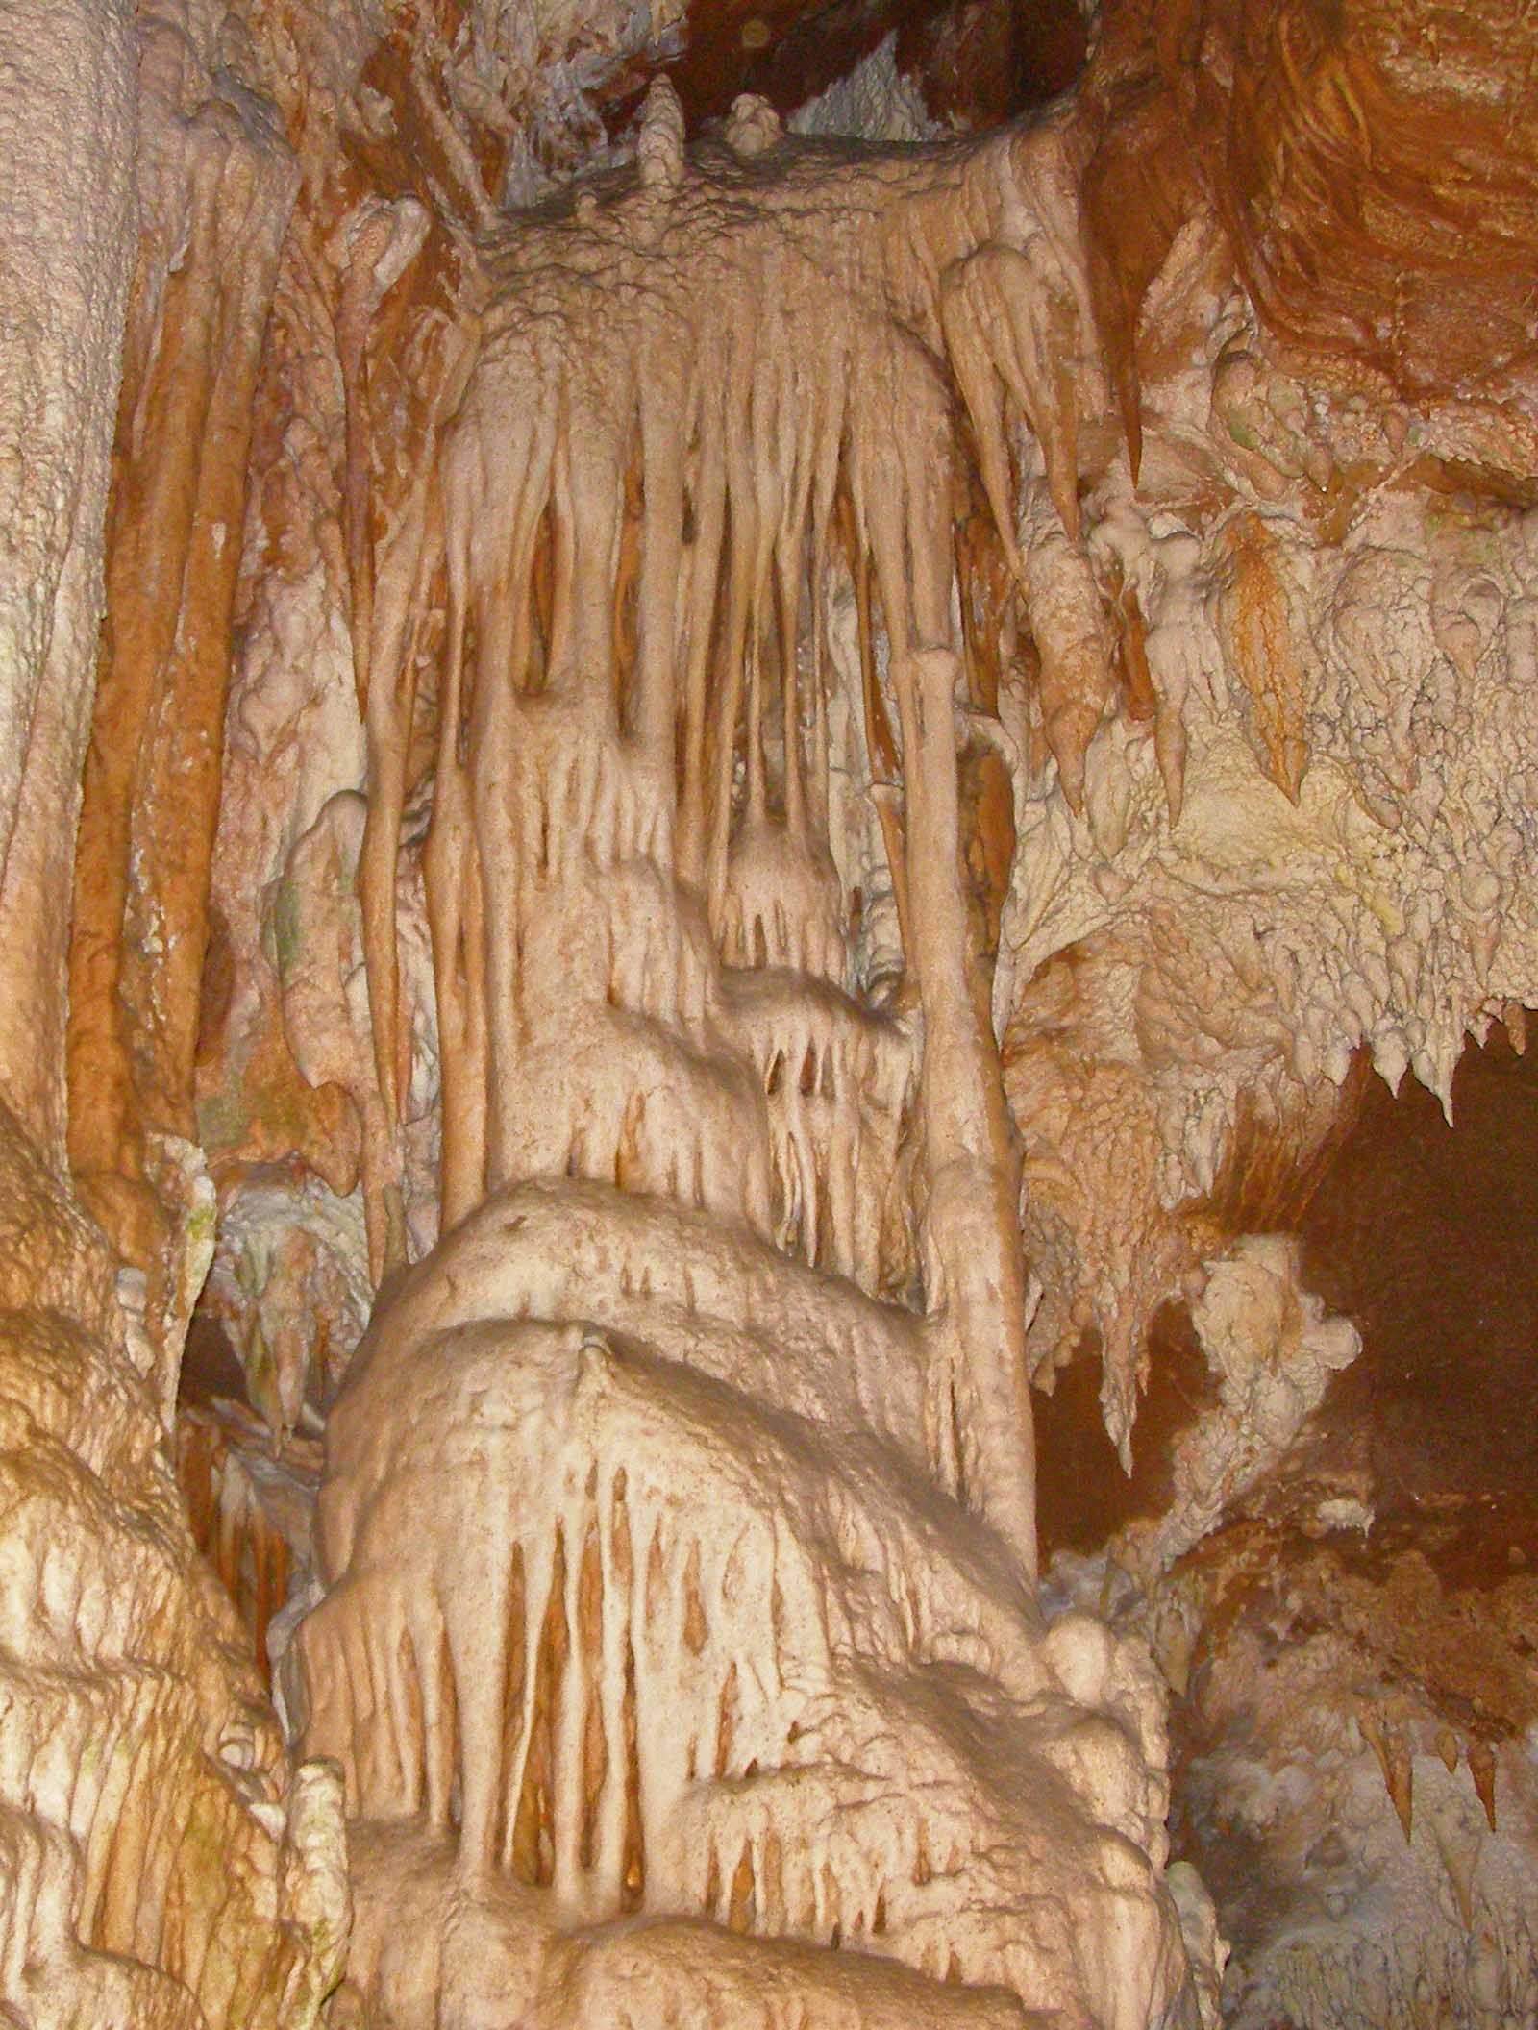

Slide 33
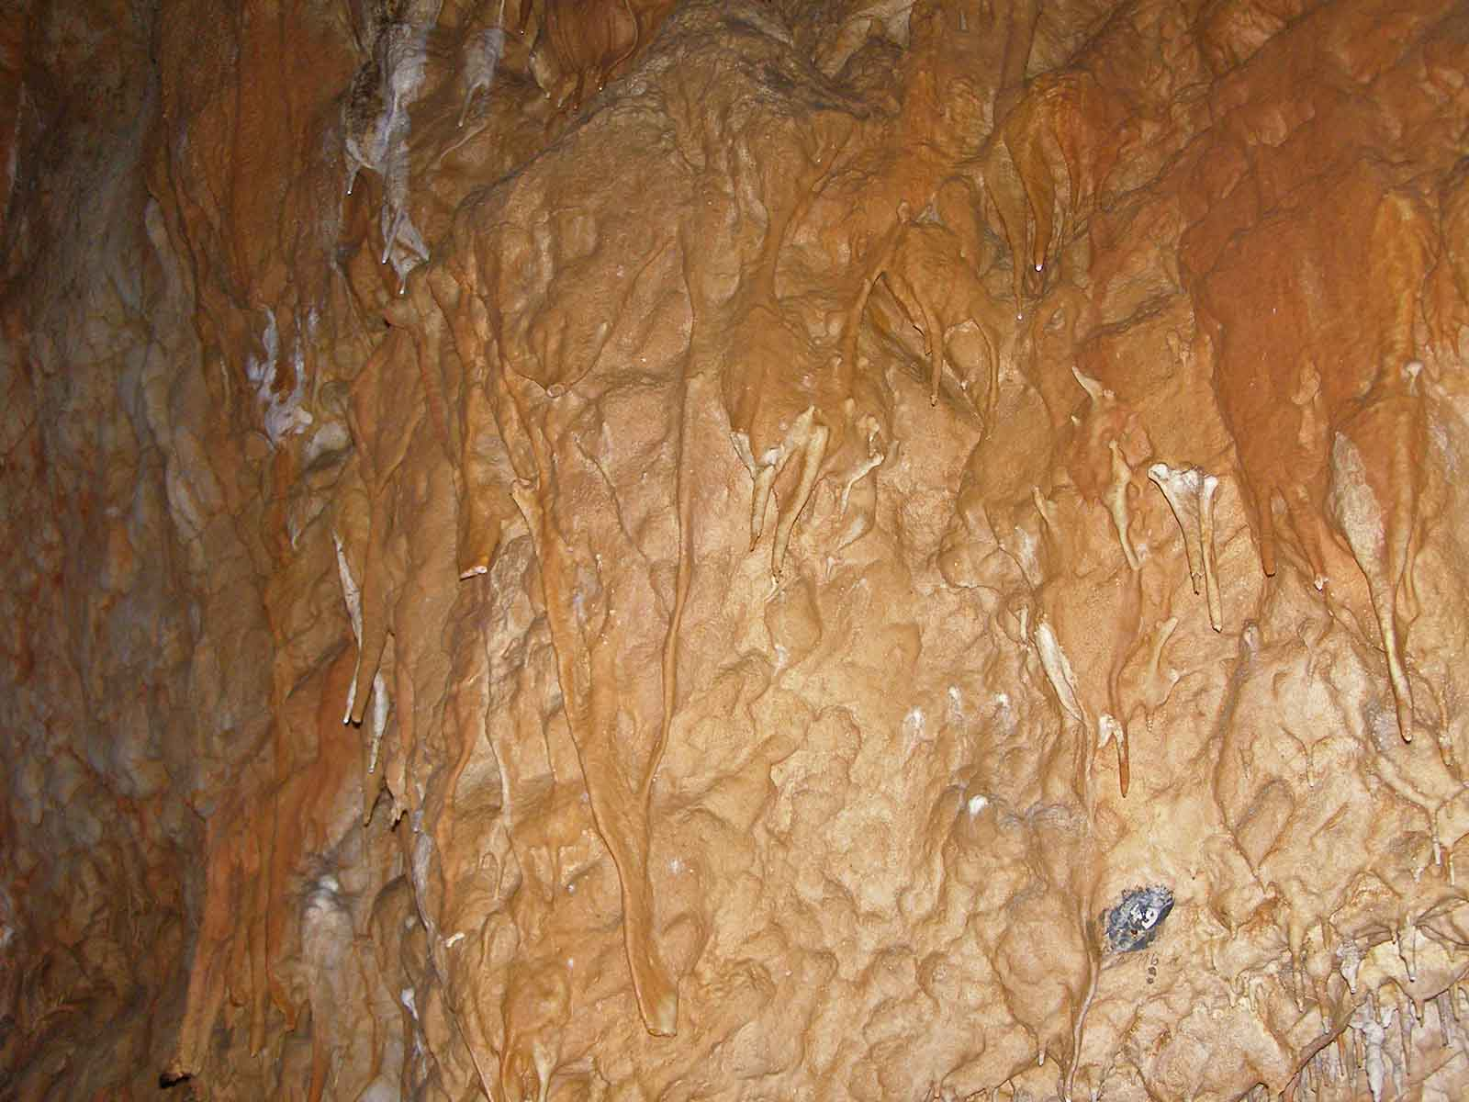

Slide 34
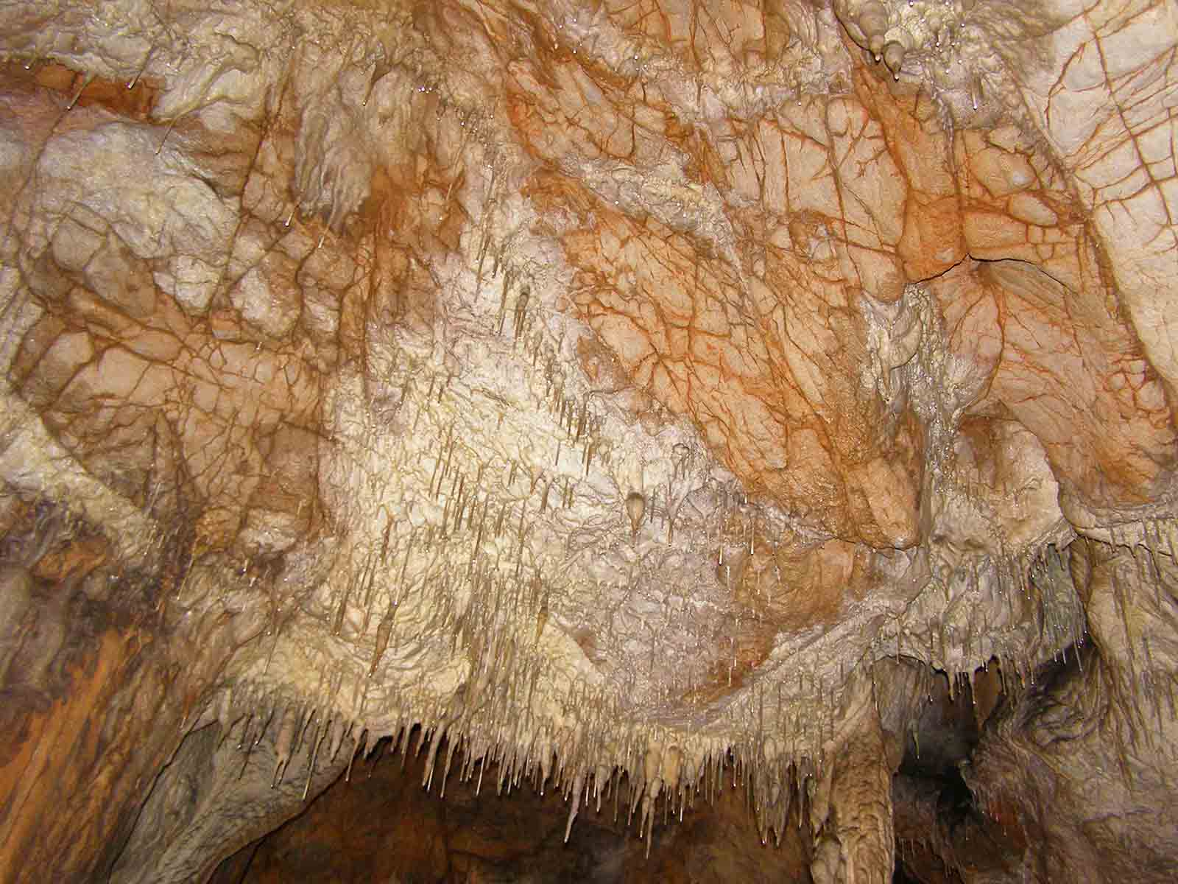

Slide 35
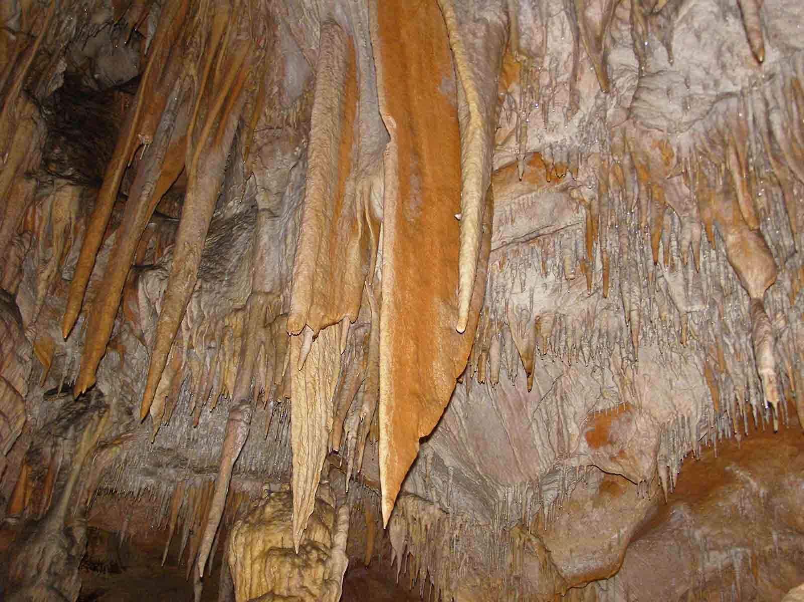

Slide 36
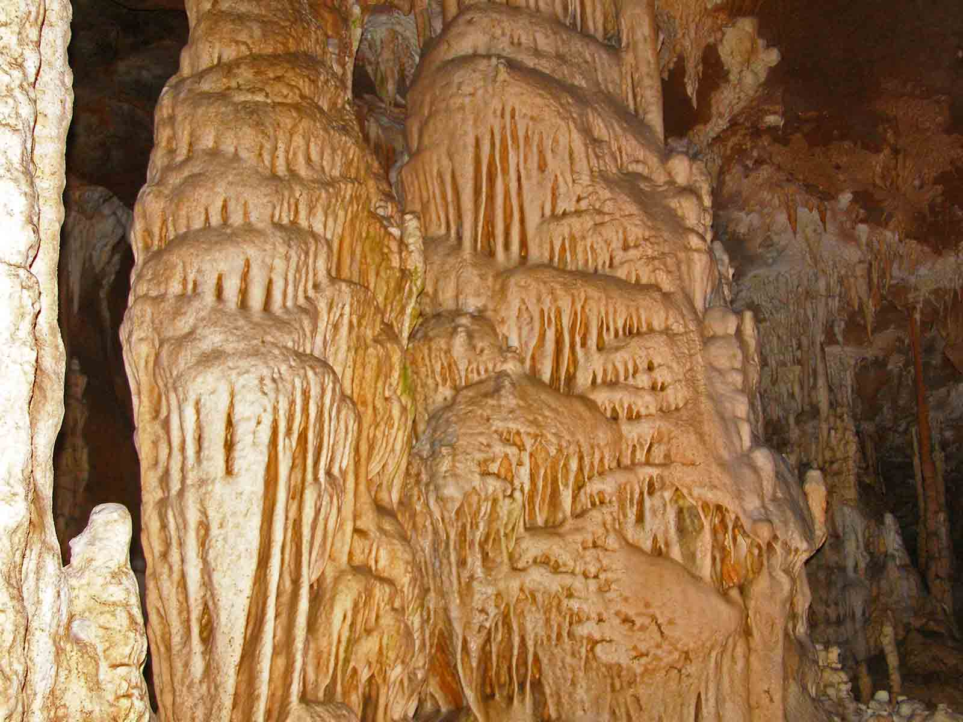

Slide 37
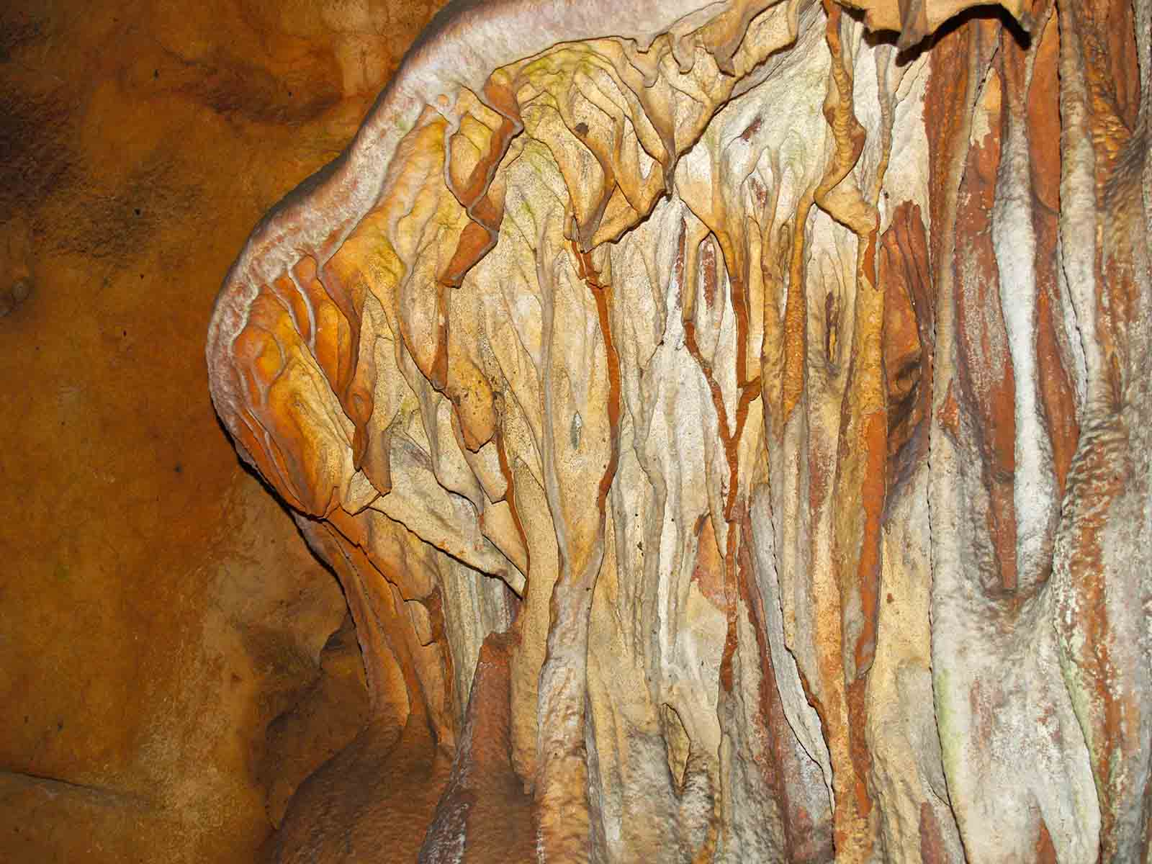

Slide 38
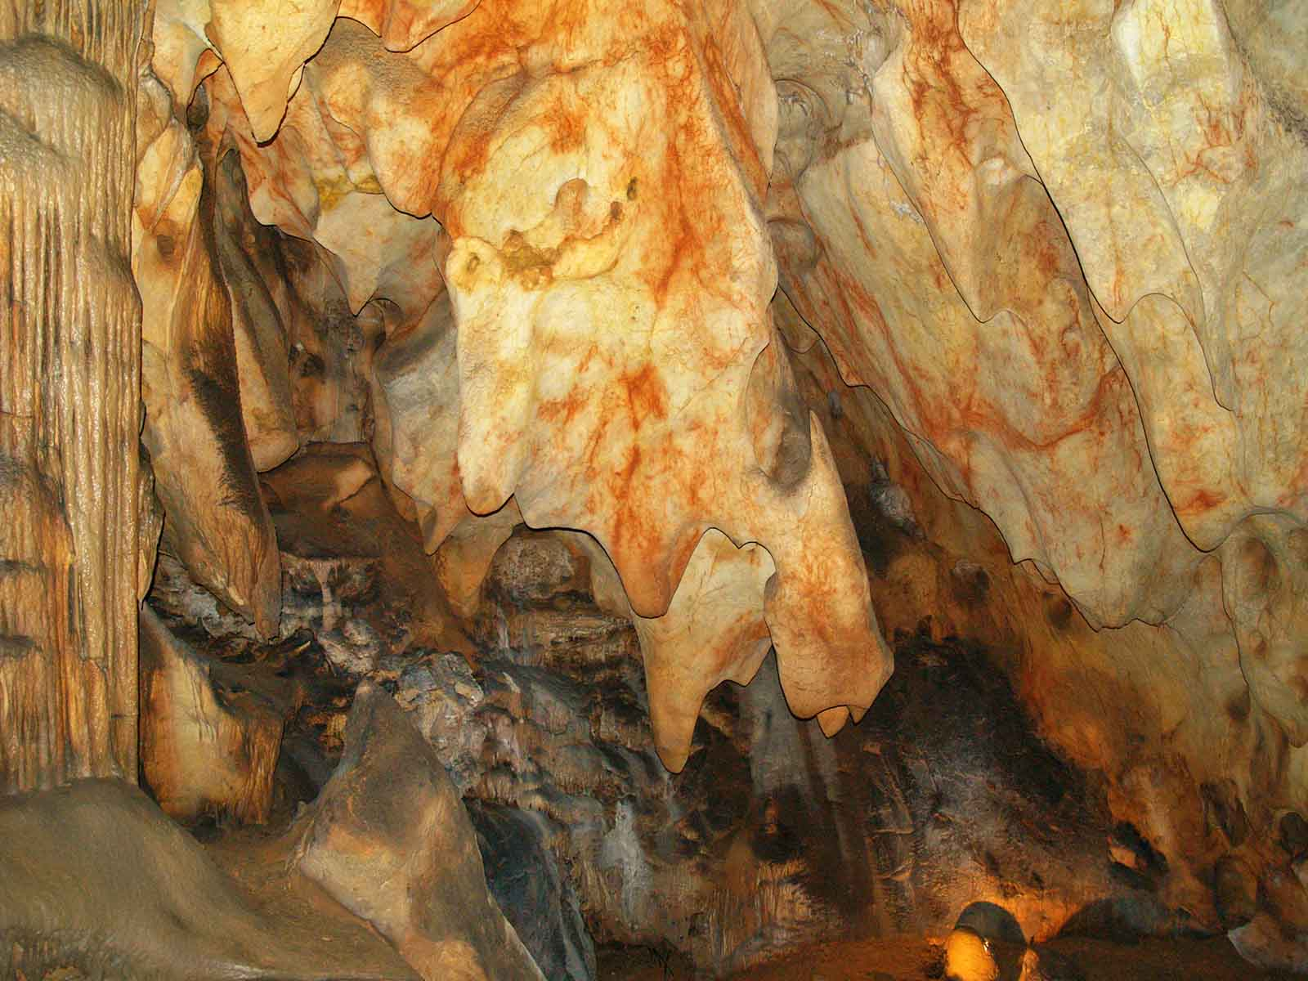

Slide 39
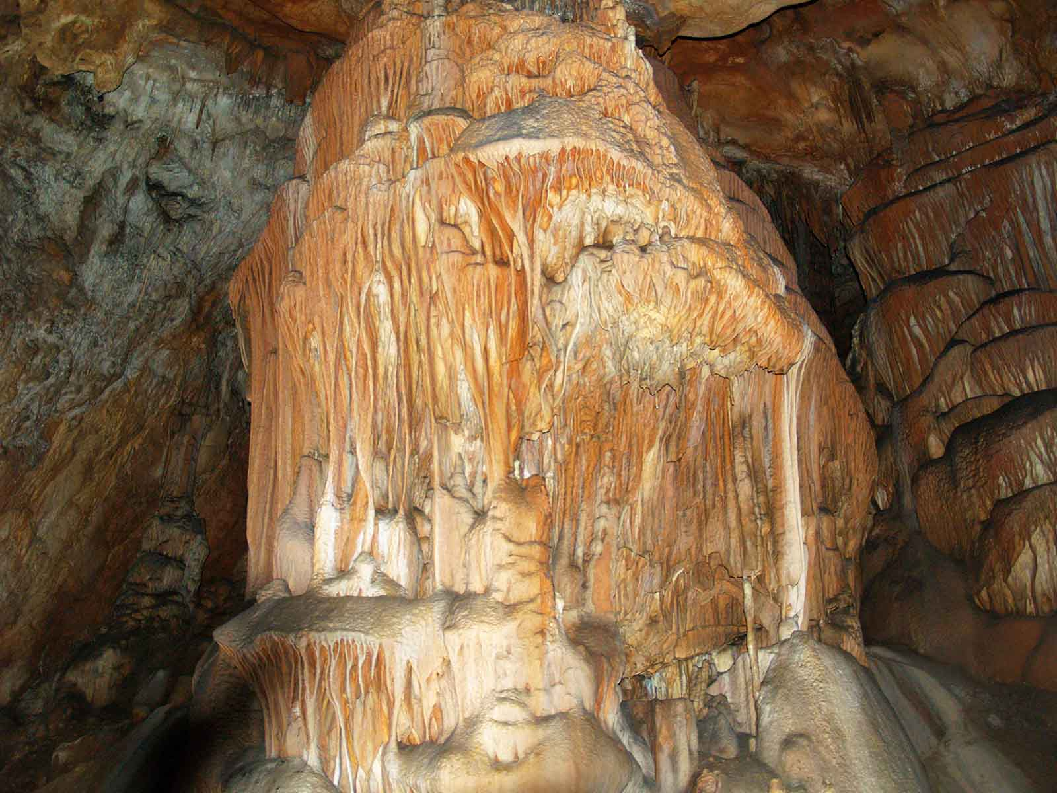

Slide 40
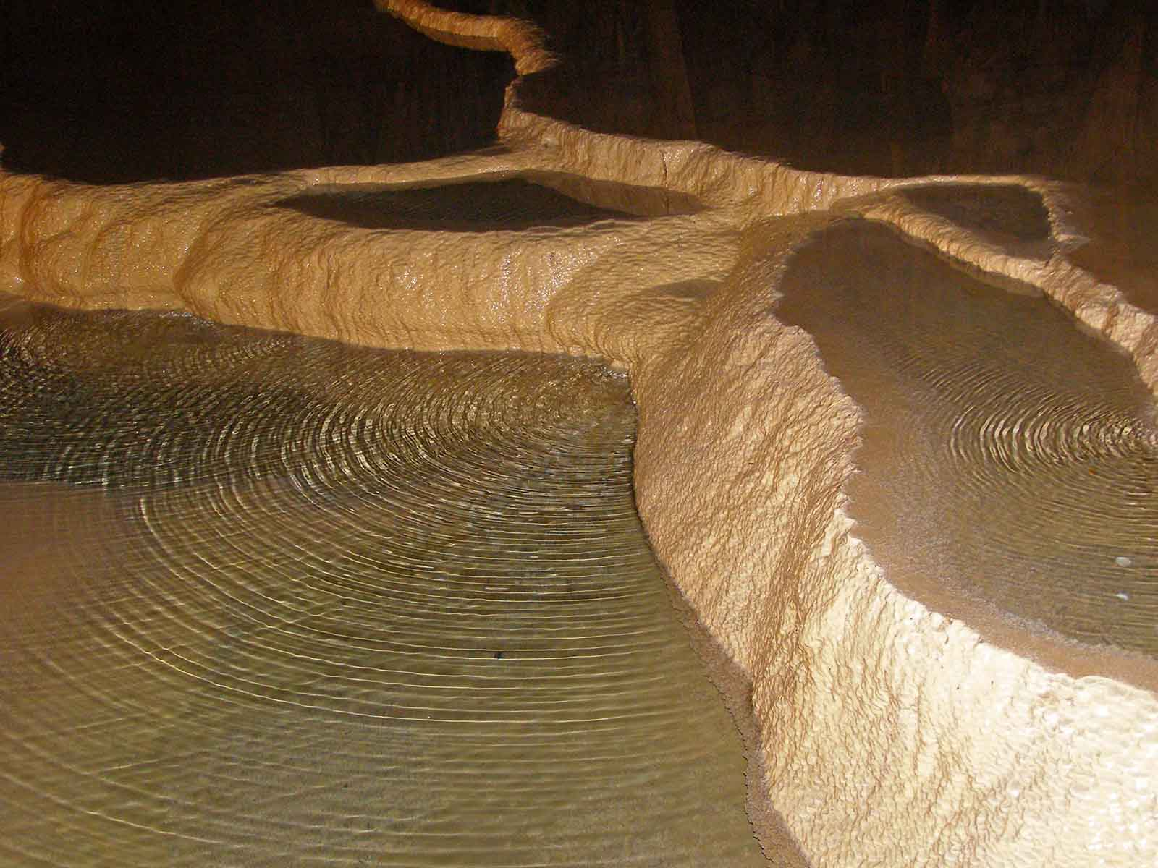

Slide 41
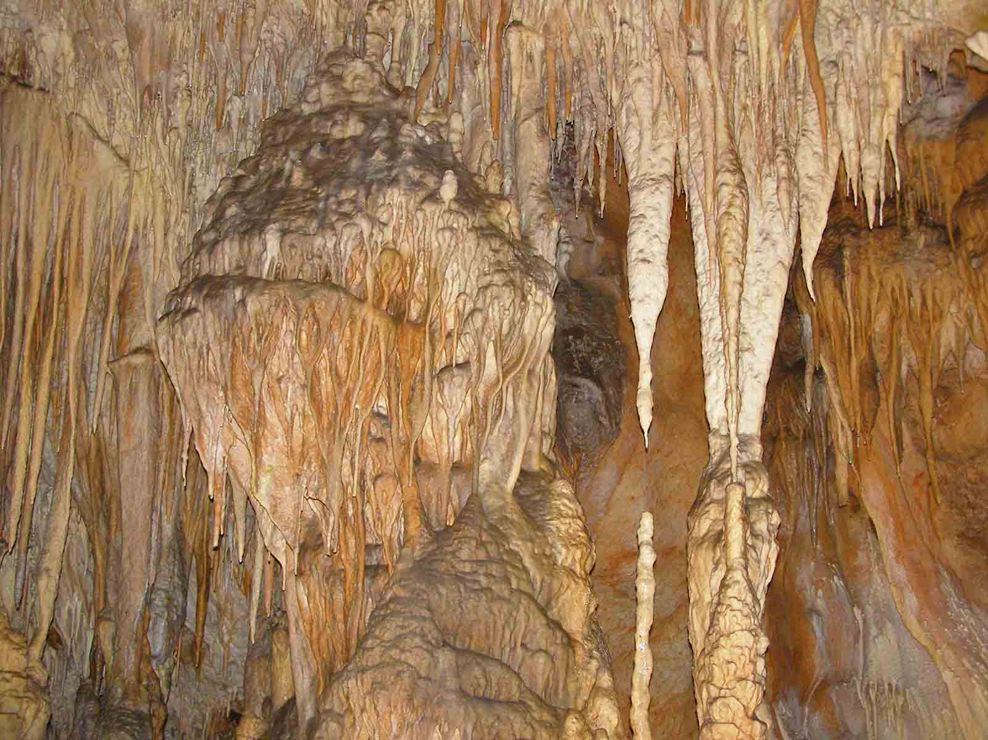

Slide 42
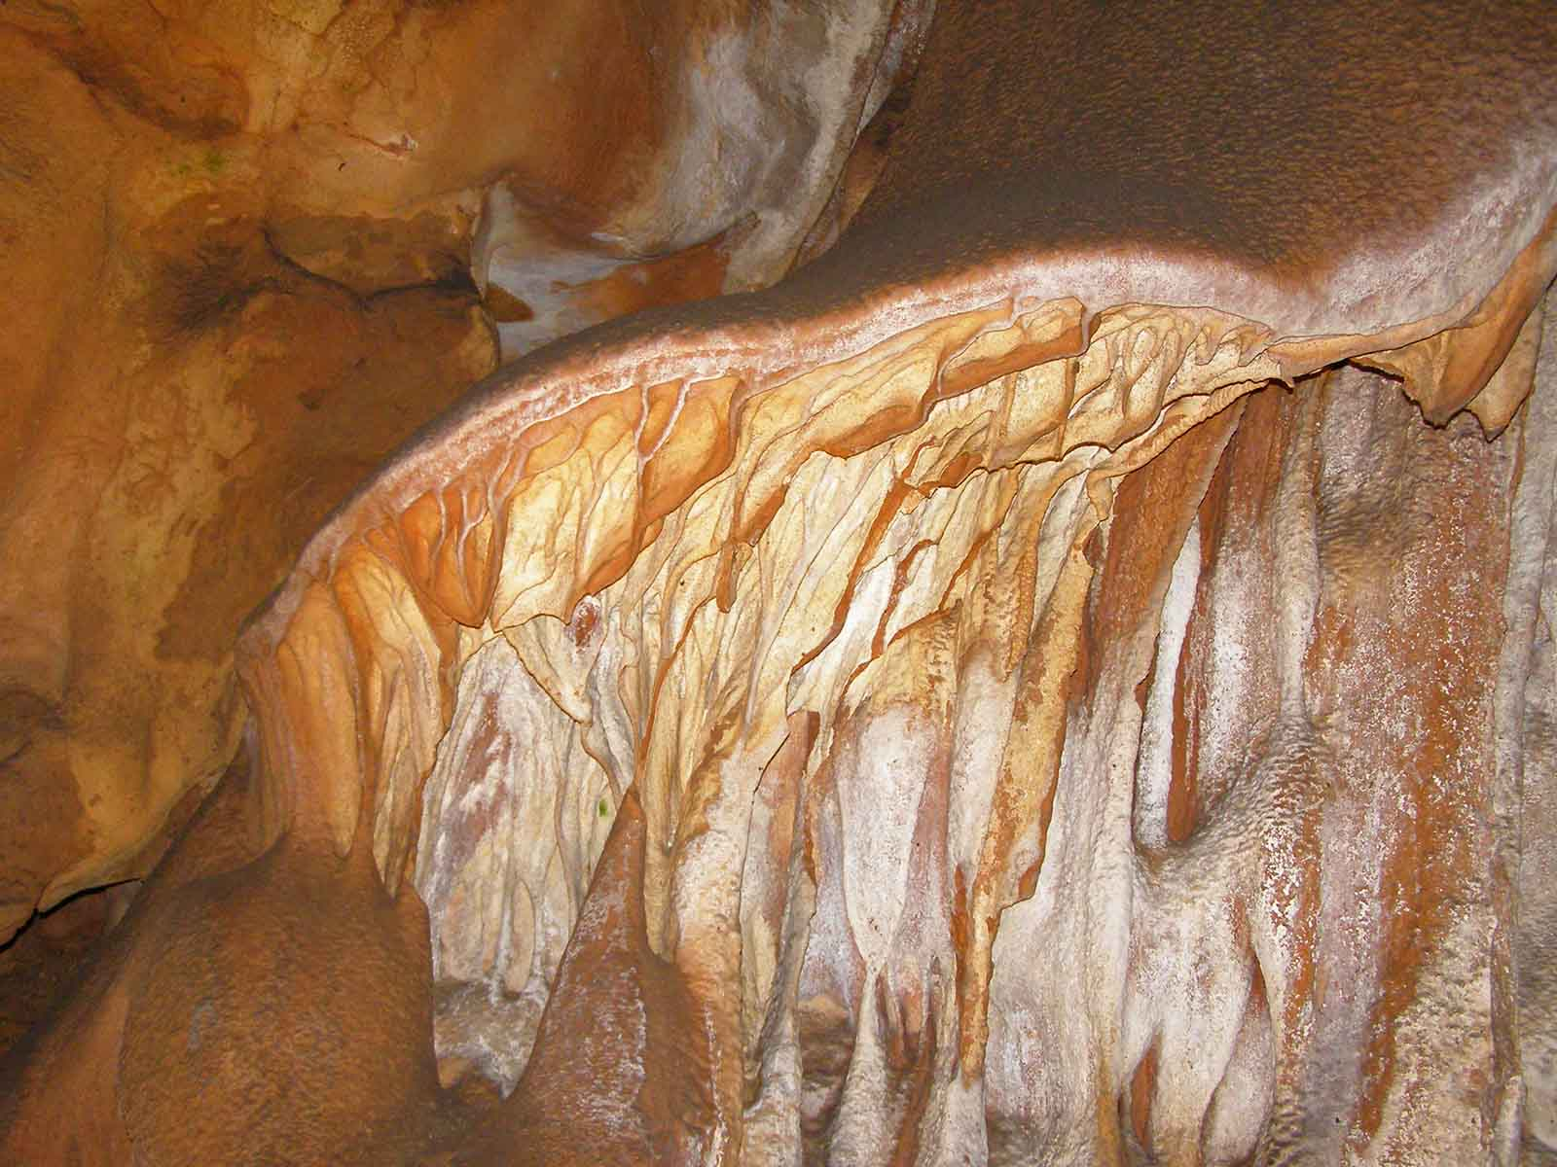

Slide 43
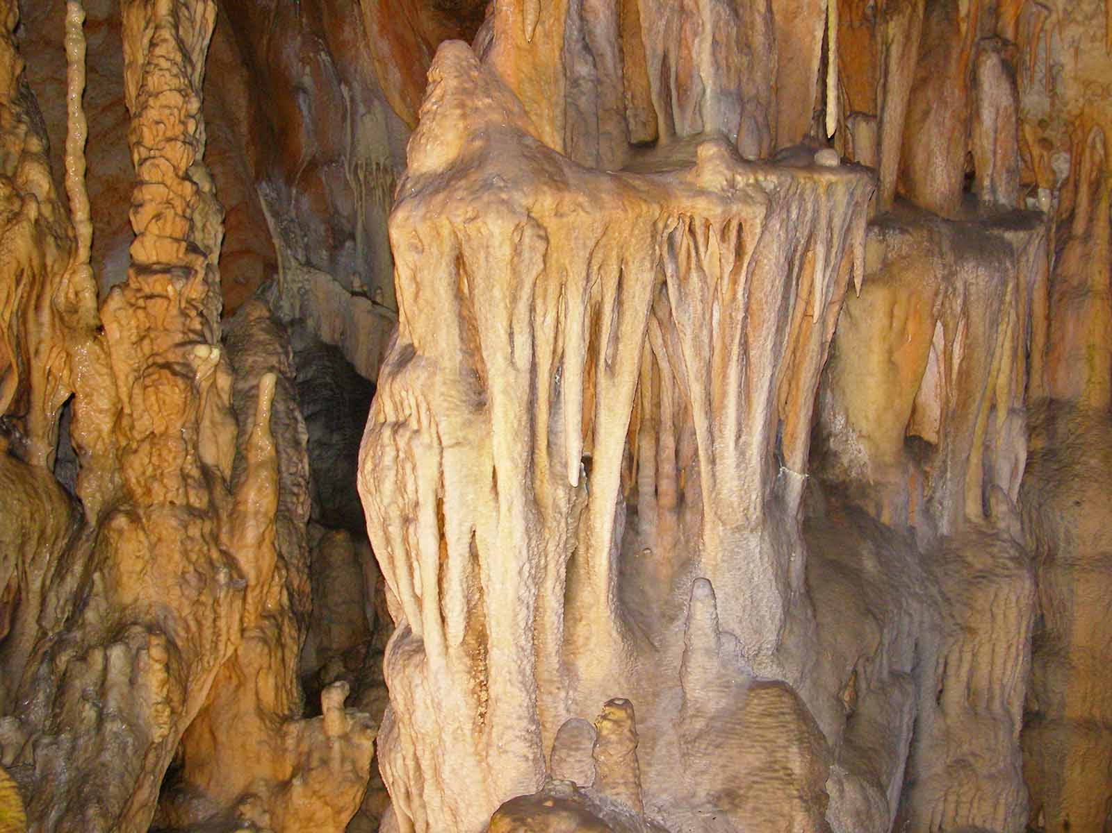

Slide 44
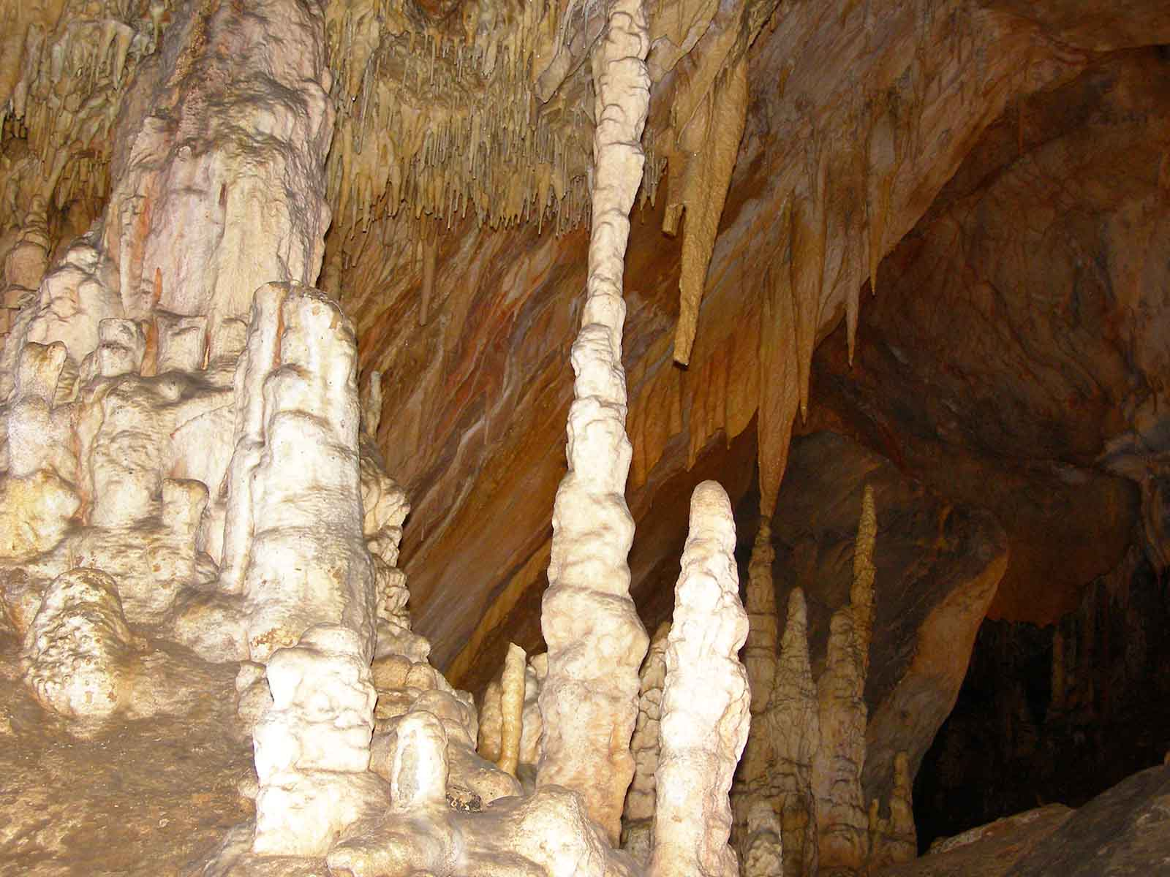

Slide 45
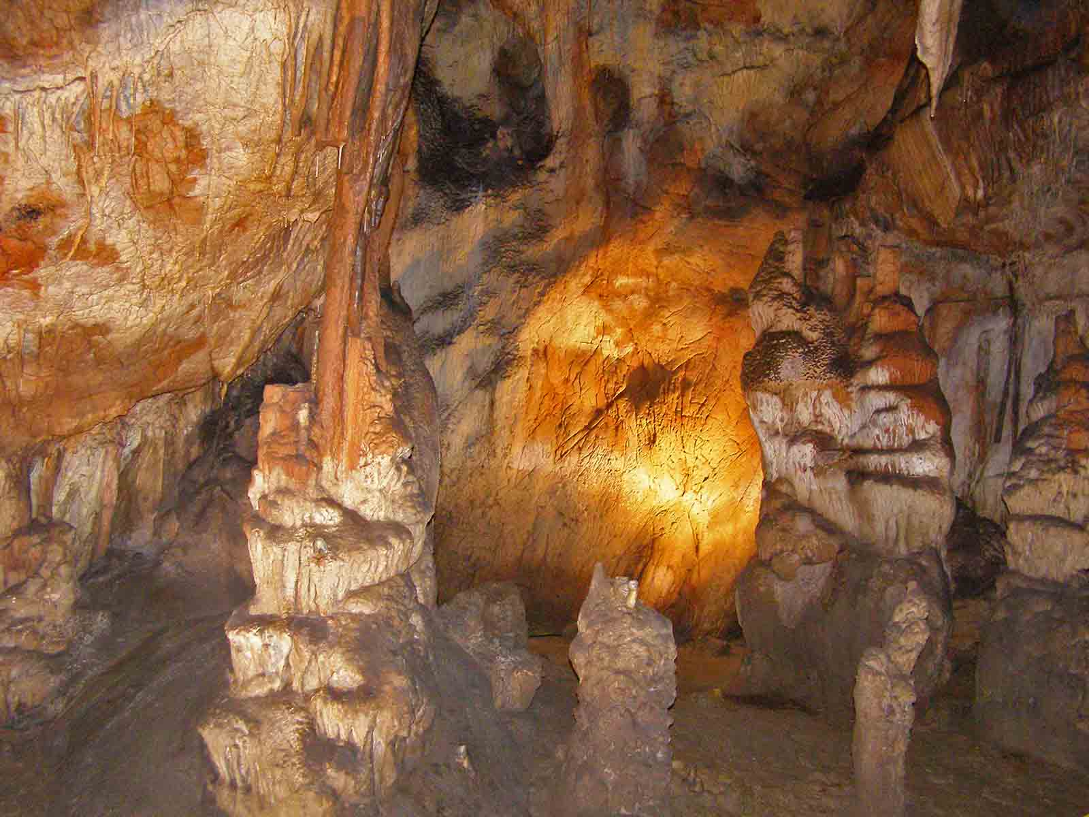

Slide 46
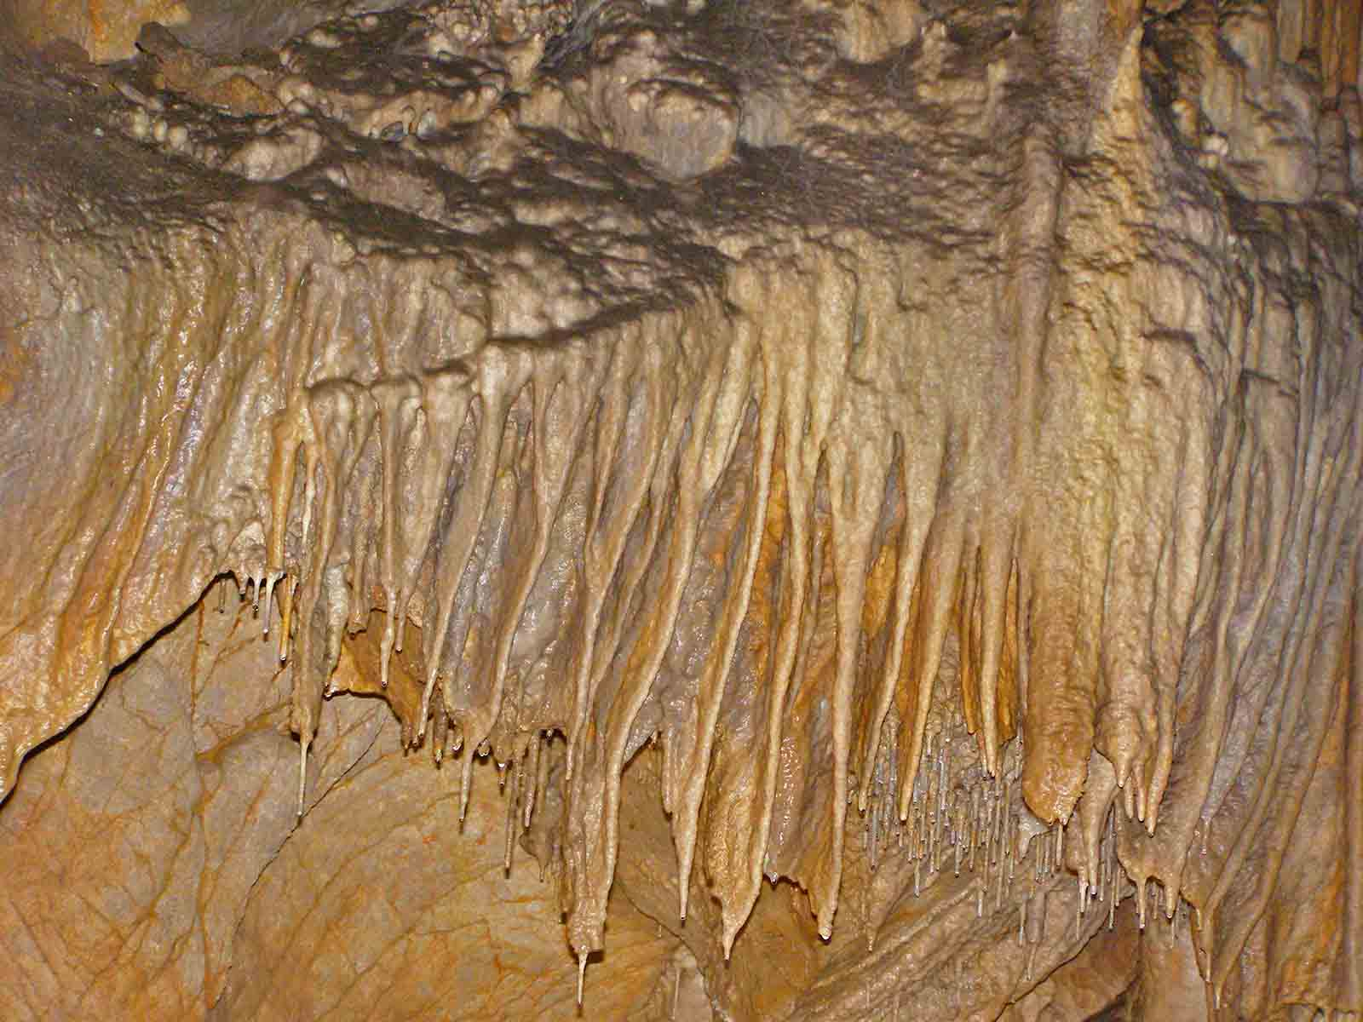

Slide 47
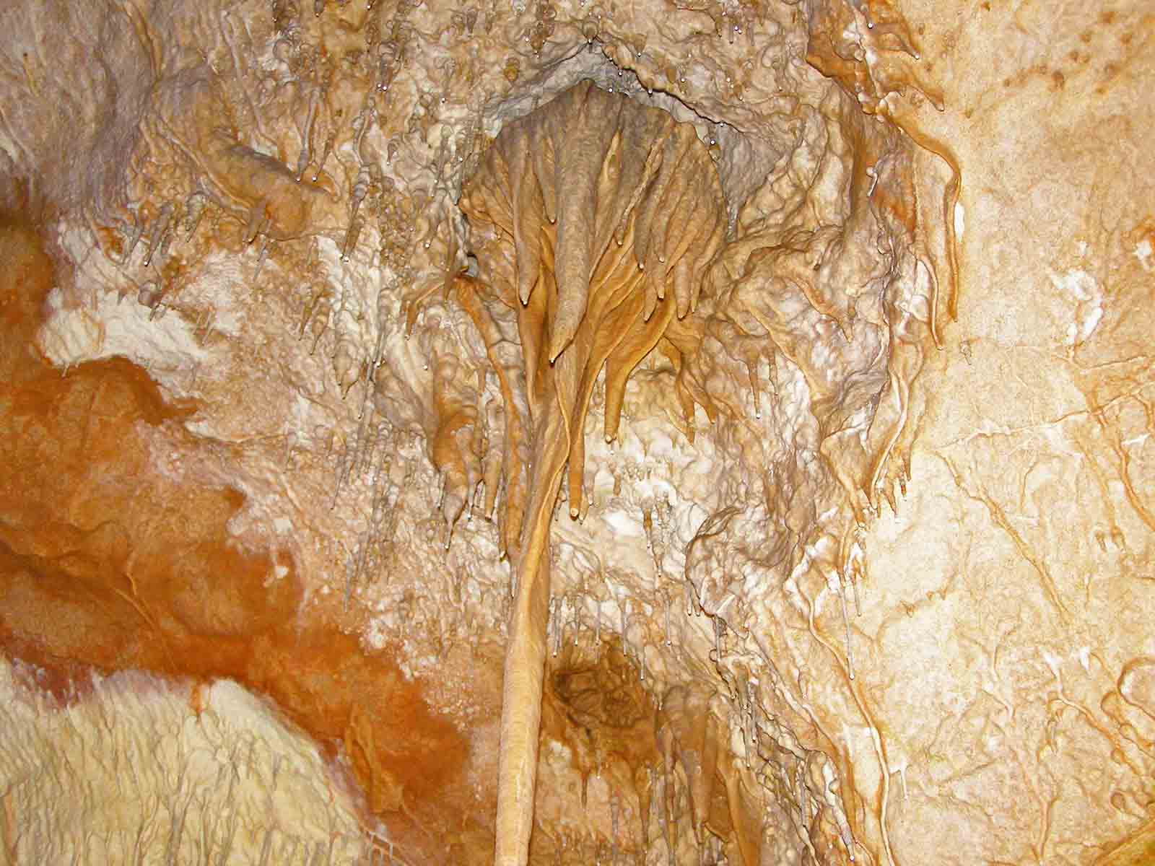

Slide 48
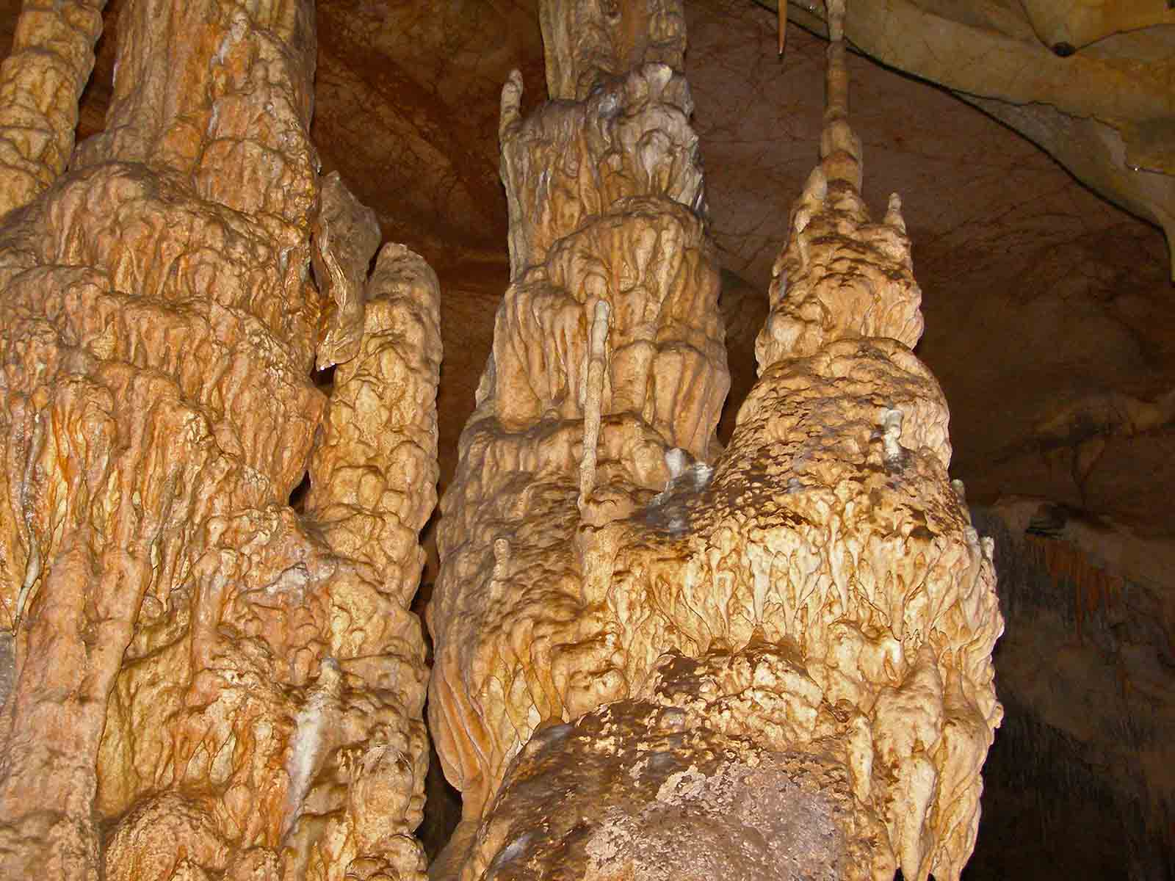

Slide 49
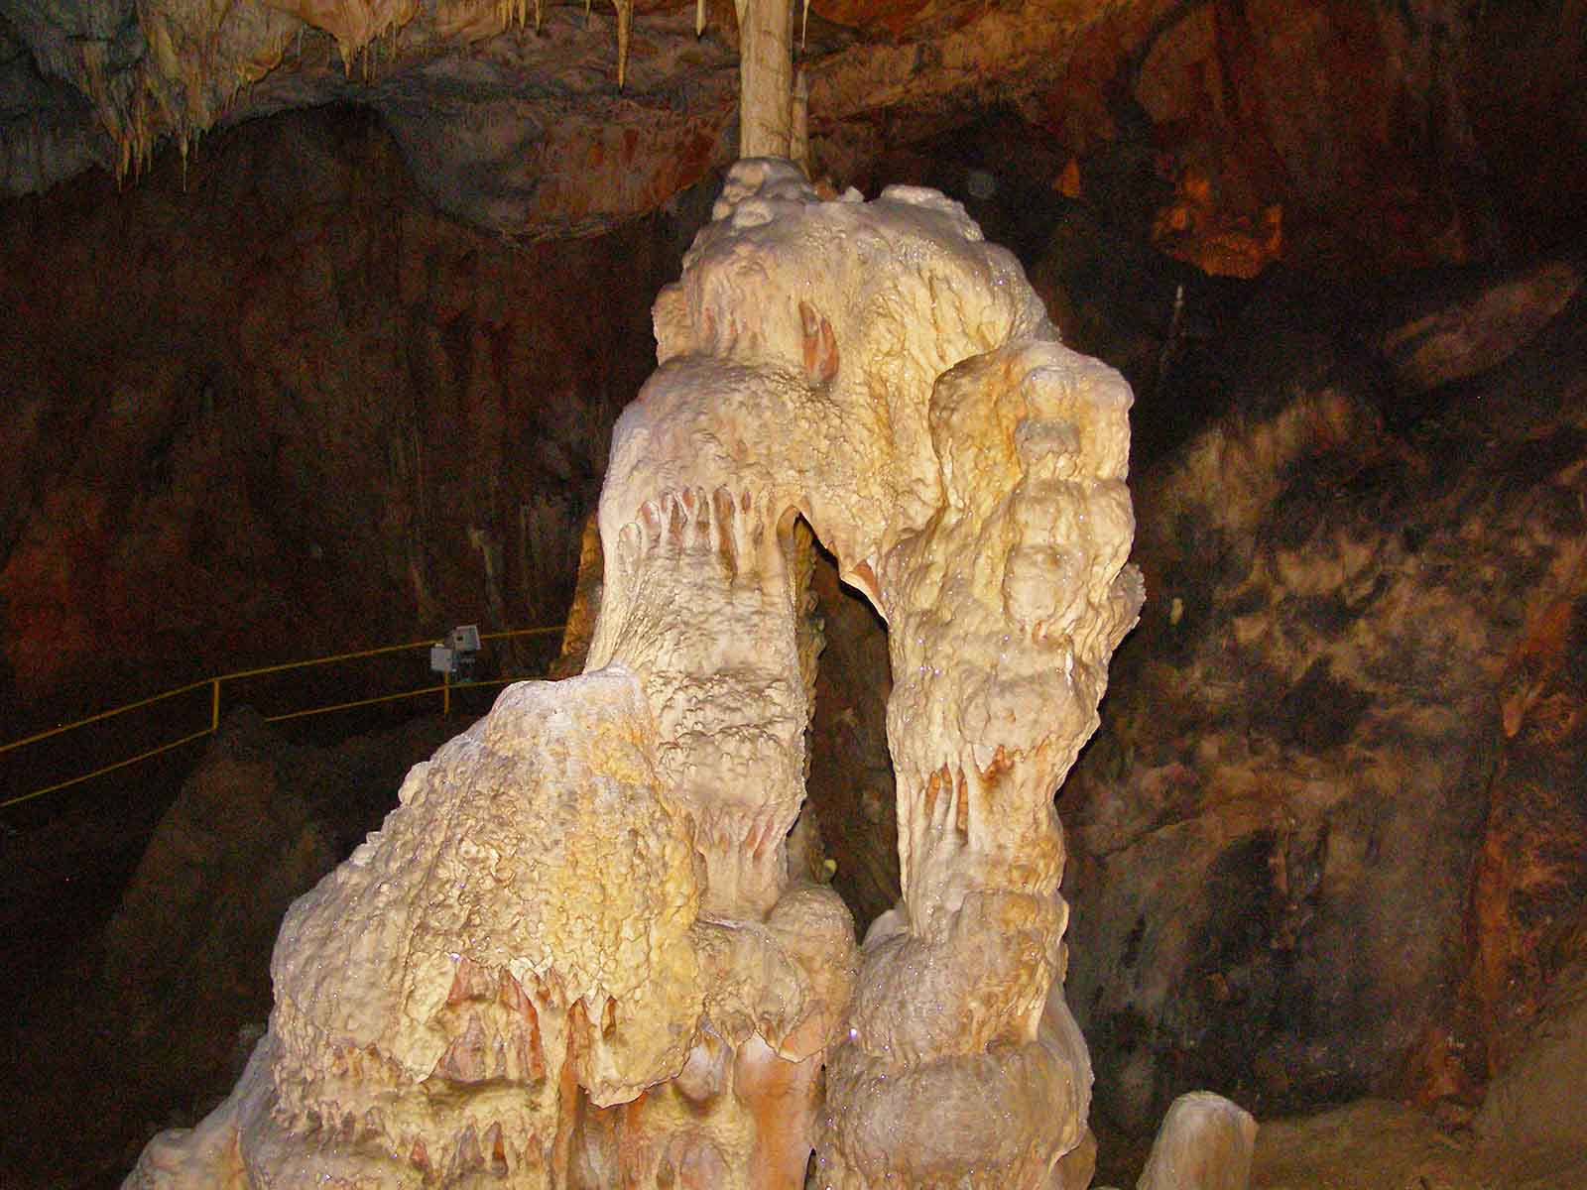

Slide 50
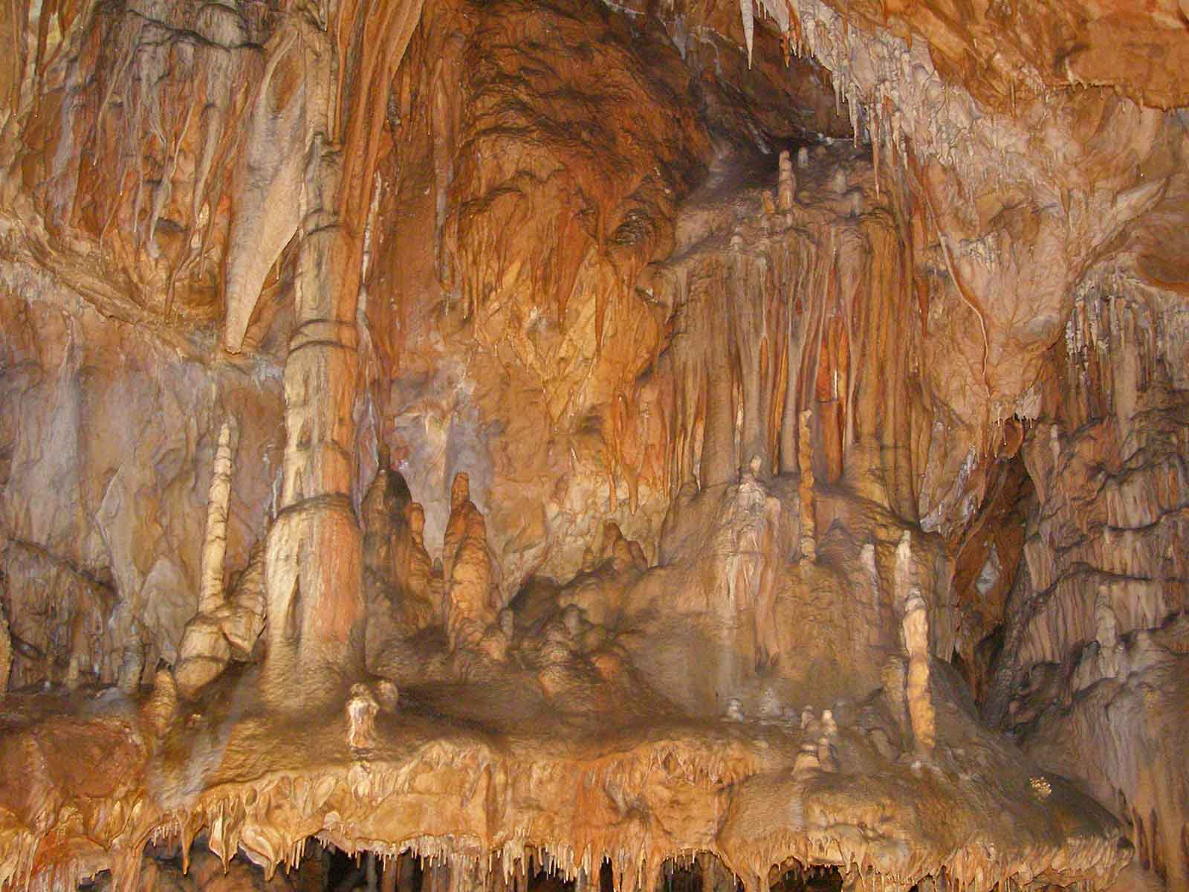

Slide 51
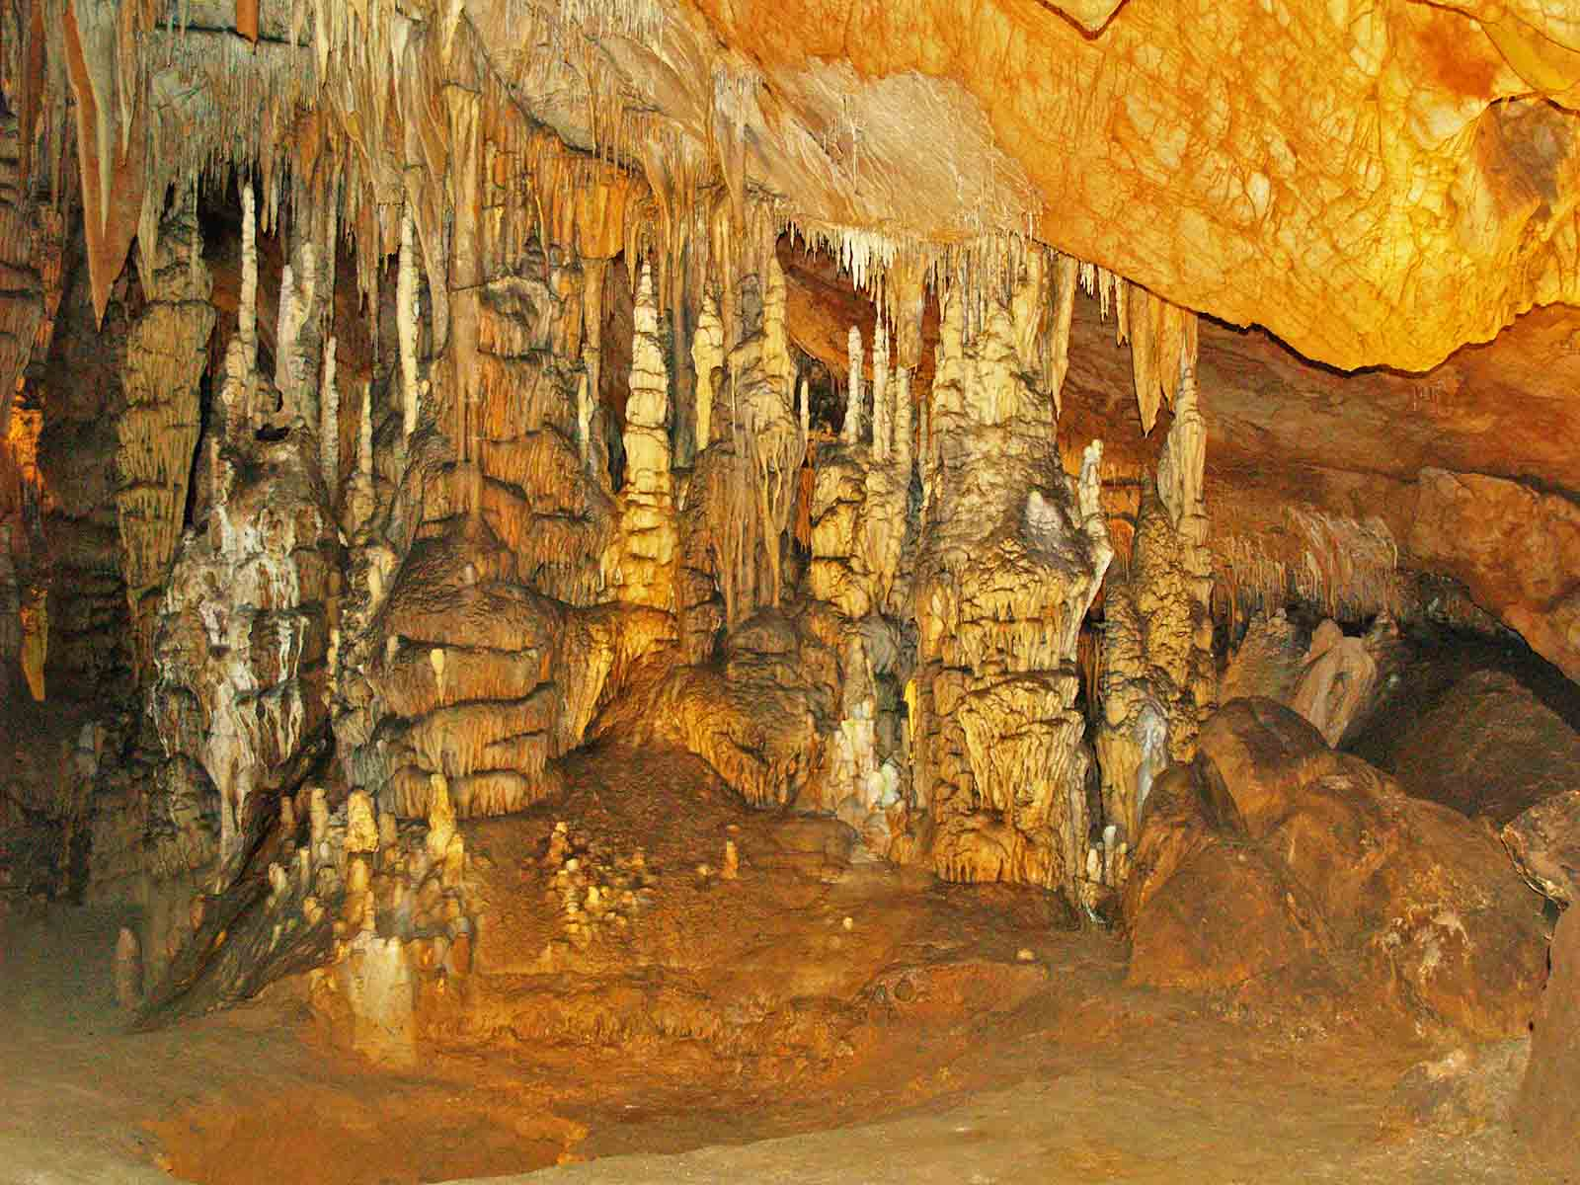

Slide 52
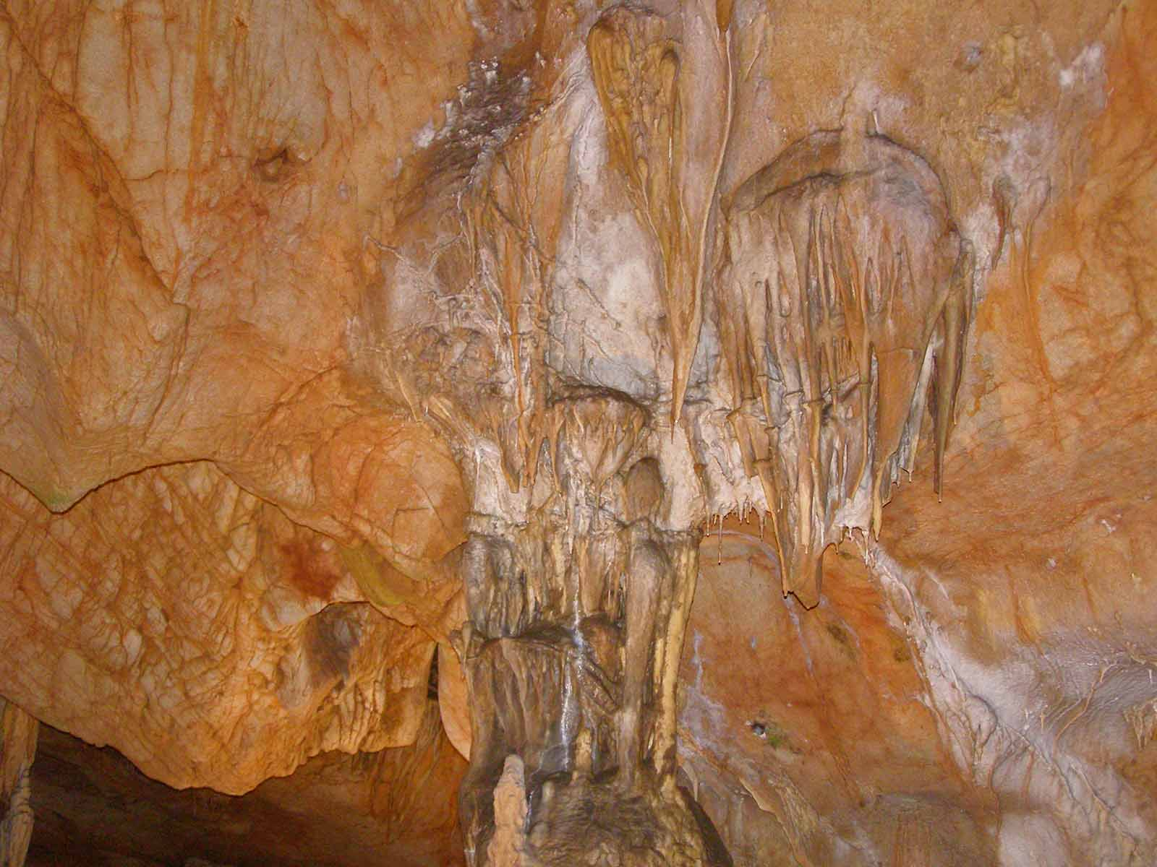

Slide 53
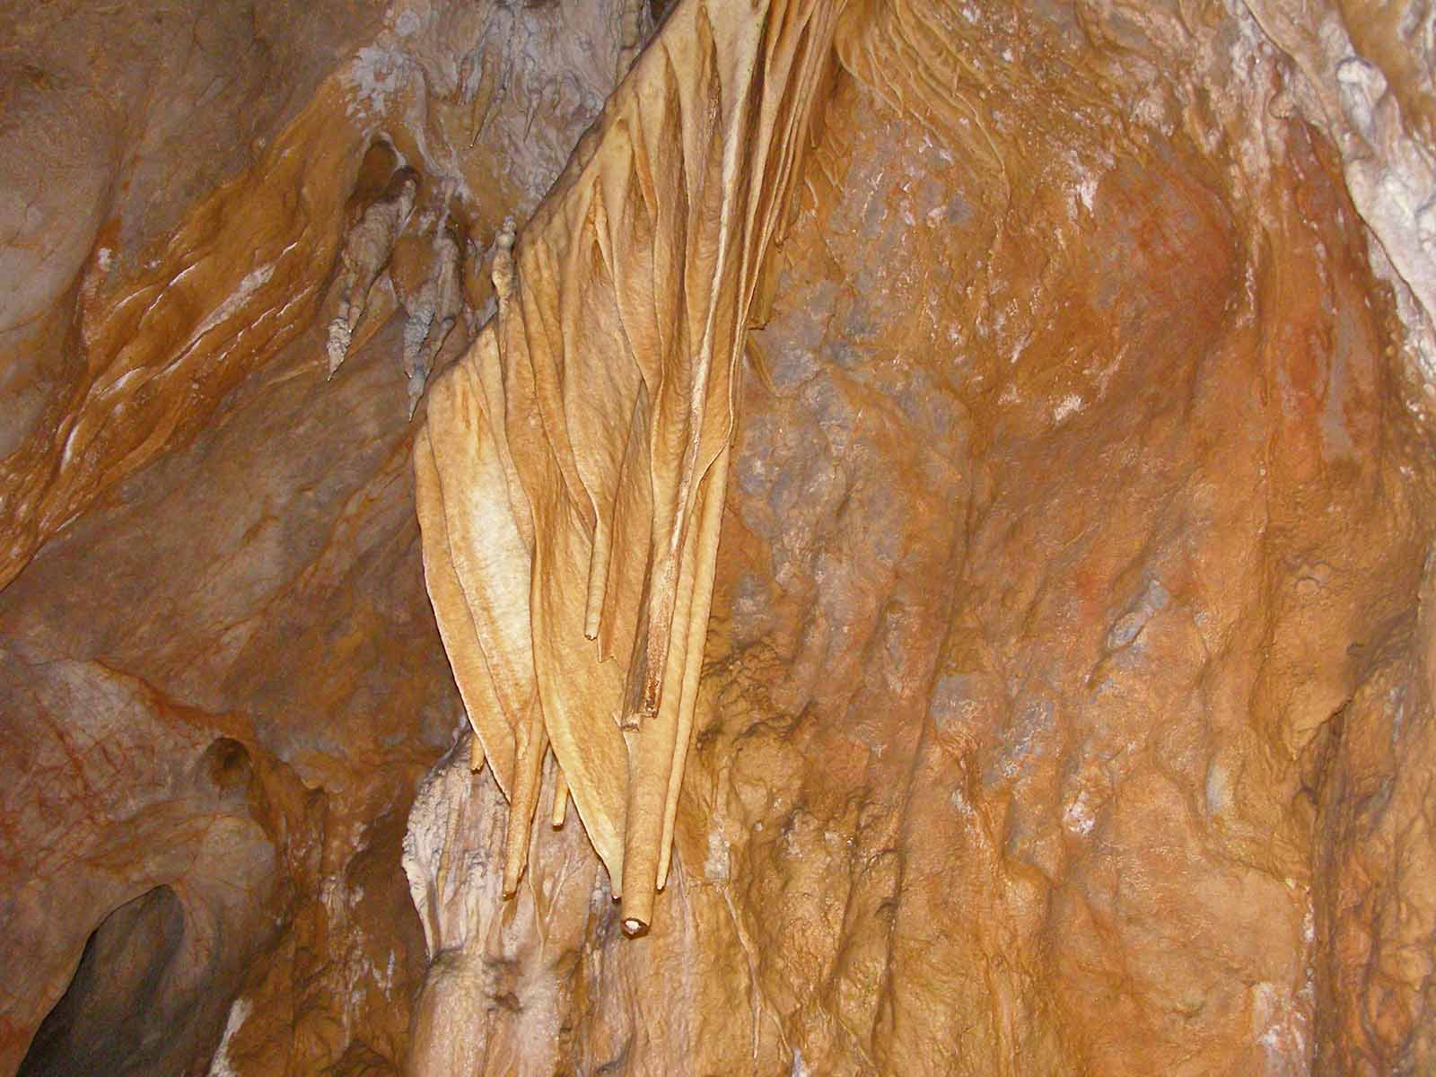

Slide 54
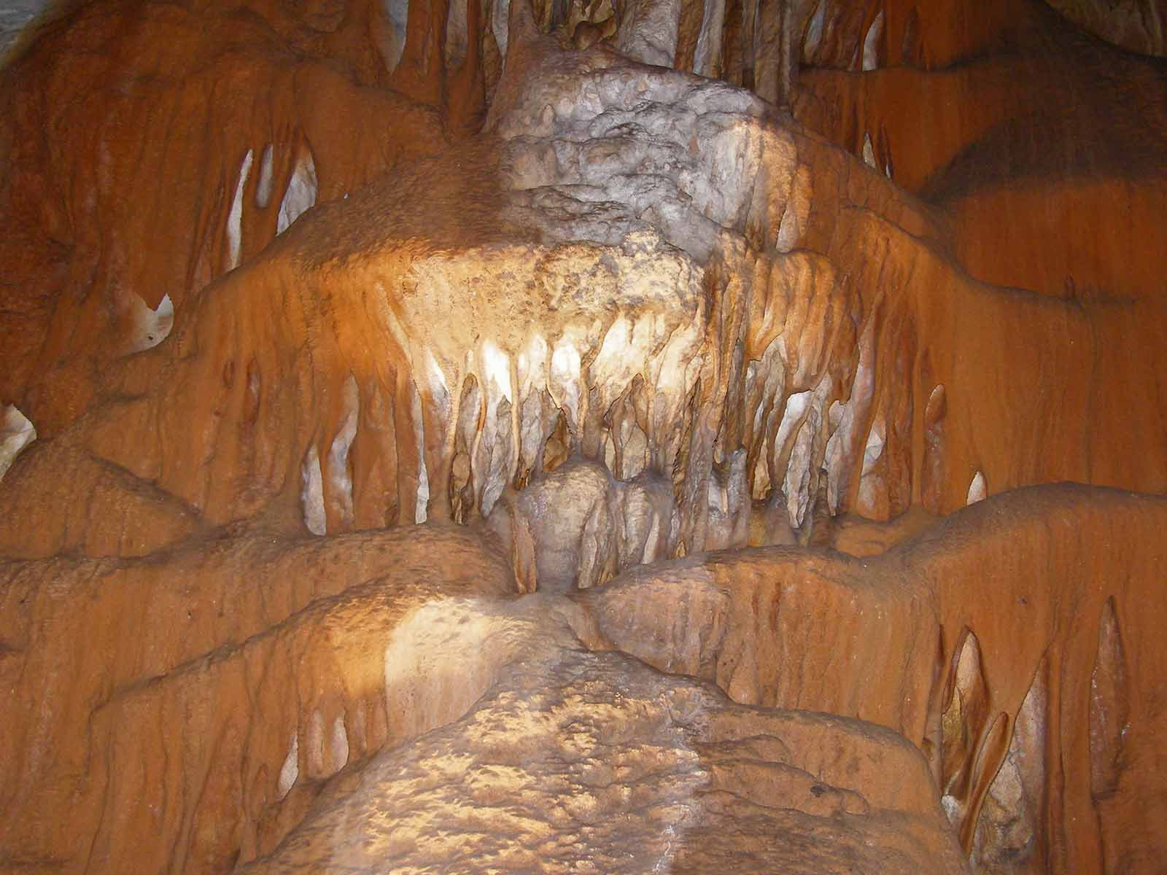

Slide 55
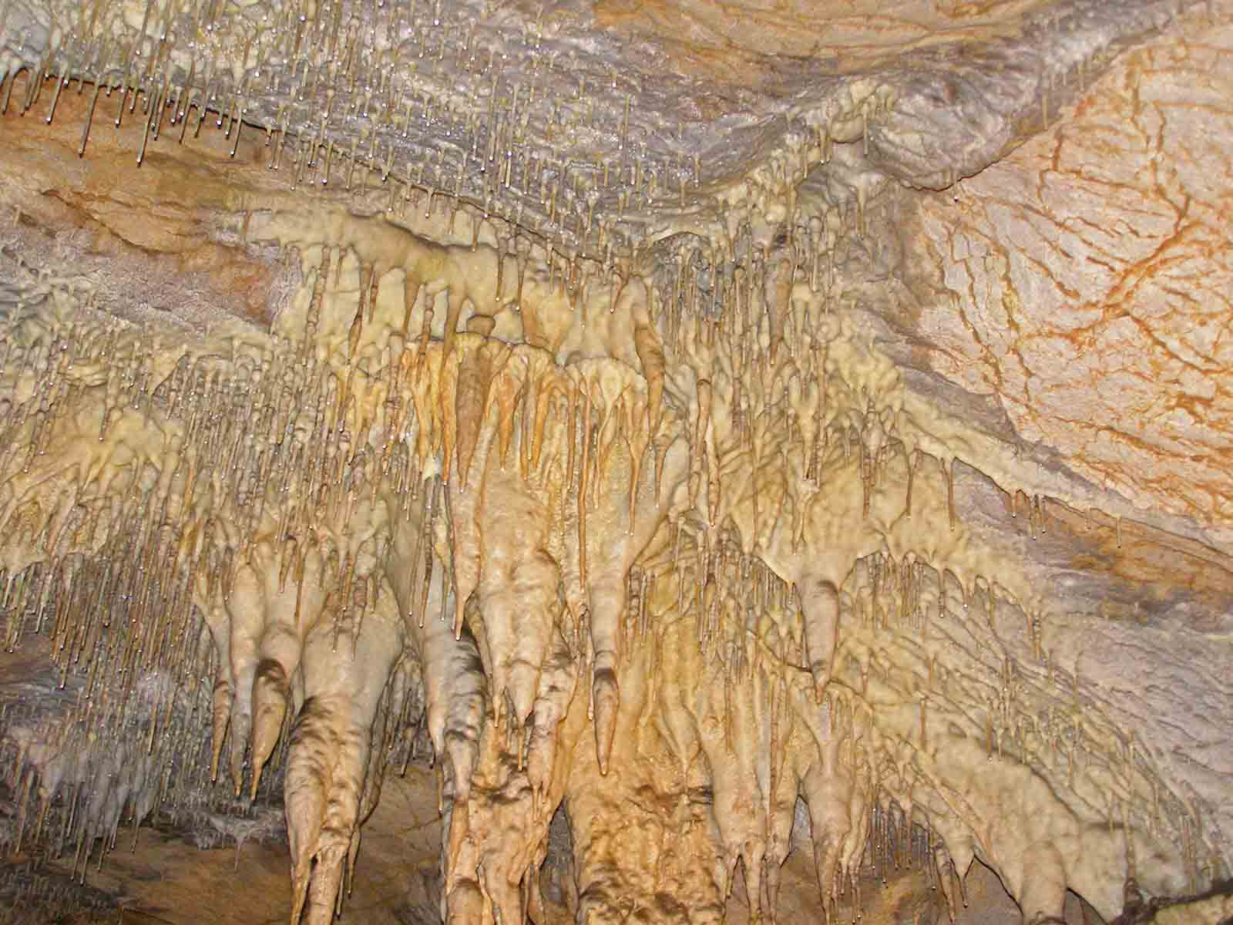

Slide 56
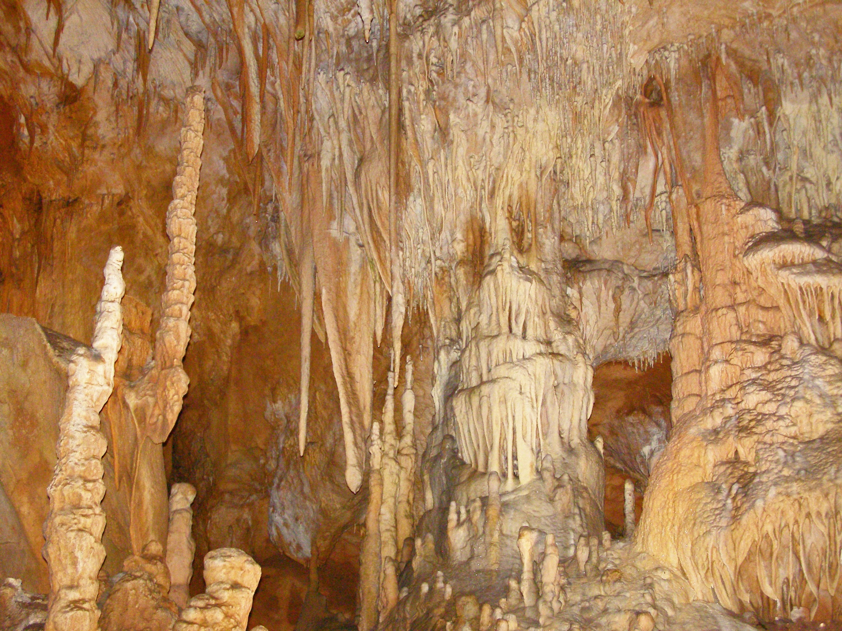

Slide 57


The End
NON-COMMERCIAL PRESENTATION!
Adios
Hej då
Goodbye
Addio
Viszlát
Güle güle
Au revoir
Dovidenia
Dowidzenia
До свидания
Adeus
להתראות
Vaarwel
Auf Wiedersehen
Αντίο
La revedere
Thank you my dear friends for your help with the translation.

Slide 58








¿Te ha gustado?
Puedes ver más entrando
Aquí
Además puedes recibir powerpoints en tu correo electrónico suscribiéndote aquí:

